Slide 1
ANÁLISES EXPLORATÓRIAS POR VERSÃO · A5_por_porte/ate_100_mil
Municípios de até 100 mil habitantes
Como ficam os dados e o IVS quando os blocos rodam só com os municípios de até 100 mil habitantes?
outubro de 2026 · 1.223 setores no recorte · 878 na amostra do índice
Notes:
Como ficam os dados e o IVS quando os blocos rodam só com os municípios de até 100 mil habitantes?

Slide 2
O que muda nesta versão
Aspecto | Referência (00_referencia) | Esta versão
Base | entrega_orientadora/Base_ELSI_70Municipios_Censo2022.db | igual
Recorte | setores urbanos; Dados_sig = OK | igual
Indicadores | todos os do quadro, com as variantes | igual
Componentes do índice | Água inadequada, Esgoto inadequado, Razão de moradores, Analfabetismo 15+, renda_inv, Cor/raça PPI, Banheiro graduado | igual
Renda | original | igual
Rotação | promax | igual
Pesos das dimensões | 60_40 | igual
Normalização | municipal | igual
Blocos | 1, 2, 3, 4, 5, 6, 7, 8, 9, 10, 11, 12, 13 | 1, 2, 3, 4, 5, 6, 7, 8, 10, 13
O que muda Só o recorte: entram apenas os setores urbanos com Dados_sig = OK dos municípios de até 100 mil habitantes. A fatorial, os pesos e as faixas são recalculados com eles; componentes, rotação, pesos 60/40 e normalização são os da referência.
2
Notes:
Só o recorte: entram apenas os setores urbanos com Dados_sig = OK dos municípios de até 100 mil habitantes. A fatorial, os pesos e as faixas são recalculados com eles; componentes, rotação, pesos 60/40 e normalização são os da referência.

Slide 3
878 setores chegam ao índice
109.032
1.223
878
setores na base completa
setores no recorte da versão (descritivas, distribuições, correlações)
setores na amostra do índice (fatorial e blocos 9 a 13)
Por que dois números O funil mostra o caminho dos setores. A base completa inclui setores rurais e setores sem dados divulgados. O recorte da versão é o conjunto sobre o qual são calculadas as descritivas, as distribuições e as correlações. A amostra do índice é menor, porque a análise fatorial exige que o setor tenha todos os componentes preenchidos (exclusão por lista: basta faltar um componente para o setor sair). Essa diferença de amostra é importante quando se comparam números de blocos diferentes.
T01 · tabelas/T01_funil.csv
3
Notes:
O funil mostra o caminho dos setores. A base completa inclui setores rurais e setores sem dados divulgados. O recorte da versão é o conjunto sobre o qual são calculadas as descritivas, as distribuições e as correlações. A amostra do índice é menor, porque a análise fatorial exige que o setor tenha todos os componentes preenchidos (exclusão por lista: basta faltar um componente para o setor sair). Essa diferença de amostra é importante quando se comparam números de blocos diferentes.

Slide 4
Sumário: os blocos desta versão
Bloco | Título | Pergunta | Itens
1 | Recorte | Quantos setores entram nesta versão, quantos saem e por quê? | T01, F01, T02
2 | Descritivas | Qual é o valor típico de cada indicador, e quanto ele varia? | T03, T04, T05
3 | Distribuições | Que forma tem cada indicador, e ela muda de uma região para outra? | F02, F03, F04, F05, F06, F07, F08, F09, F10, F11, F12, F13
4 | Faltantes e sigilo | Onde faltam dados, e a falta é aleatória? | T06, F14, T07, F15
5 | Extremos | Que setores têm valores fora do comum, e por qual critério? | T08, T09, T10, T11, F16
6 | Correlações | Que indicadores andam juntos? | T12, T13, T14, F17, F18
7 | Favelas e comunidades urbanas (FCU) | Cada indicador, sozinho, separa os setores de favela dos demais? | T15, F19
8 | Envelhecimento | Como a população idosa se distribui, e com que indicadores ela se relaciona? | T16, F20, T17, T18, F21
10 | O índice da versão | Como fica o índice, e ele separa os setores de favela? | T23, T24, T25, T26, T27, F24, F25
13 | Comparação com a referência | O que esta versão muda em relação à referência proposta do NB05? | T31, T32, T33, F28, F29
4

Slide 5
1
Recorte
Quantos setores entram nesta versão, quantos saem e por quê?
Neste bloco: T01 · F01 · T02
5
Notes:
Antes de qualquer número, é preciso saber sobre quais setores ele foi calculado. Este bloco segue o caminho dos setores desde a base completa até a amostra do índice: cada filtro tira alguns, e o motivo de cada saída fica registrado. Também mostra, indicador por indicador, quantos setores não têm valor — porque um indicador com muitos faltantes muda a amostra de qualquer análise que o use.

Slide 6
878 setores chegam ao índice, de 109.032 na base
Etapa | Setores | Saem | Motivo da saída
Base completa | 109.032 | 0 | —
Setores urbanos | 106.347 | 2.685 | setor rural
Dados_sig = OK | 104.108 | 2.239 | setor sem dados divulgados (sigilo ou sem domicílio ocupado)
Porte do município | 1.223 | 102.885 | município fora da faixa de porte
Componentes do índice completos | 878 | 345 | faltante em algum componente do índice (exclusão por lista)
Como ler Cada linha é um filtro, na ordem em que é aplicado: quantos setores ficam, quantos saem e por quê.
O que mostra A base tem 109.032 setores; 1.223 ficam no recorte da versão e 878 têm todos os componentes do índice (345 saem nesta última etapa).
T01 · tabelas/T01_funil.csv · Bloco 1. Recorte
6
Notes:
O funil mostra o caminho dos setores. A base completa inclui setores rurais e setores sem dados divulgados. O recorte da versão é o conjunto sobre o qual são calculadas as descritivas, as distribuições e as correlações. A amostra do índice é menor, porque a análise fatorial exige que o setor tenha todos os componentes preenchidos (exclusão por lista: basta faltar um componente para o setor sair). Essa diferença de amostra é importante quando se comparam números de blocos diferentes.
Como ler: Cada linha é um filtro, na ordem em que é aplicado: quantos setores ficam, quantos saem e por quê.
O que mostra: A base tem 109.032 setores; 1.223 ficam no recorte da versão e 878 têm todos os componentes do índice (345 saem nesta última etapa).

Slide 7
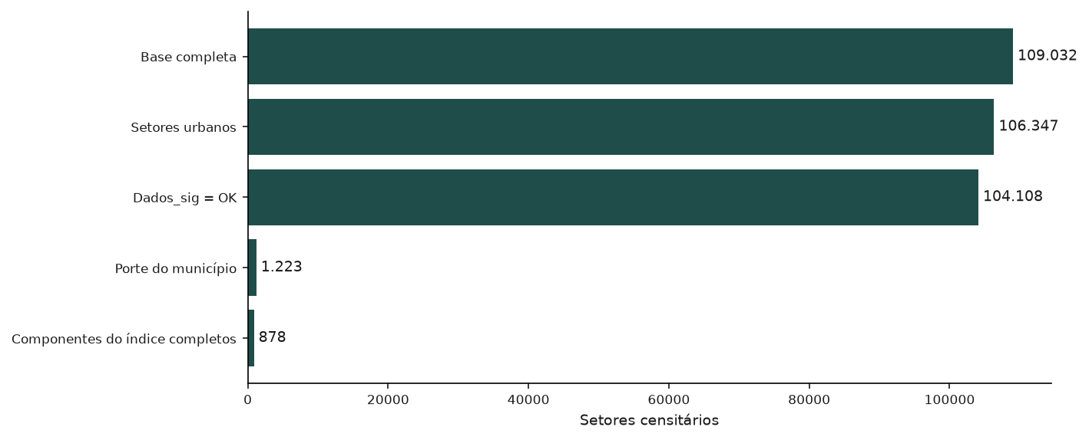
Do recorte ao índice, 345 setores saem por falta de algum componente
Como ler Cada barra é uma etapa do funil; o comprimento é o número de setores que ainda estão dentro.
O que mostra A barra final (878 setores) é a amostra do índice; a do recorte tem 1.223.
F01 · figuras/F01_funil.png · Bloco 1. Recorte
7
Notes:
É a mesma informação da tabela do funil, em forma de barras. A queda entre o recorte e a amostra do índice é quase toda causada pelos indicadores com sigilo (renda e analfabetismo) e pelas partes do banheiro graduado, como mostra a tabela de perdas por indicador.
Como ler: Cada barra é uma etapa do funil; o comprimento é o número de setores que ainda estão dentro.
O que mostra: A barra final (878 setores) é a amostra do índice; a do recorte tem 1.223.

Slide 8
Banheiro graduado é o indicador com mais faltantes (23,6% dos setores)
Indicador | Dimensão | Com valor | Sem valor | % sem valor
Água inadequada | Saneamento | 1.223 | 0 | 0,0%
Esgoto inadequado | Saneamento | 1.223 | 0 | 0,0%
Lixo inadequado | Saneamento | 1.223 | 0 | 0,0%
Sem água canalizada | Saneamento | 1.222 | 1 | 0,1%
Água não chega | Saneamento | 1.076 | 147 | 12,0%
Água só no terreno | Saneamento | 993 | 230 | 18,8%
Sem banheiro | Saneamento | 1.015 | 208 | 17,0%
Sem banheiro nem sanitário | Saneamento | 1.150 | 73 | 6,0%
Só sanitário | Saneamento | 1.107 | 116 | 9,5%
Banheiro de uso comum | Saneamento | 1.055 | 168 | 13,7%
Banheiro graduado | Saneamento | 934 | 289 | 23,6%
Razão de moradores | Socioeconômica | 1.223 | 0 | 0,0%
Analfabetismo 15+ | Socioeconômica | 1.166 | 57 | 4,7%
Renda média | Socioeconômica | 1.223 | 0 | 0,0%
Cor/raça PPI | Socioeconômica | 1.223 | 0 | 0,0%
Responsável mulher | Socioeconômica | 1.209 | 14 | 1,1%
Como ler Uma linha por indicador: setores com valor, setores sem valor e a porcentagem sem valor dentro do recorte.
O que mostra O maior percentual de faltantes é o de Banheiro graduado (23,6%); o menor, o de Água inadequada (0,0%).
T02 · tabelas/T02_perdas_por_indicador.csv · Bloco 1. Recorte · parte 1 de 2
8
Notes:
Um faltante é um setor do recorte em que o indicador não pôde ser calculado: porque o IBGE não divulgou a variável (sigilo), porque o denominador é zero (por exemplo, nenhuma pessoa de 60 anos ou mais para calcular a proporção de 70+ entre elas) ou porque alguma parte da conta faltou. Indicadores com muitos faltantes reduzem a amostra de qualquer análise que os inclua.
Como ler: Uma linha por indicador: setores com valor, setores sem valor e a porcentagem sem valor dentro do recorte.
O que mostra: O maior percentual de faltantes é o de Banheiro graduado (23,6%); o menor, o de Água inadequada (0,0%).

Slide 9
Banheiro graduado é o indicador com mais faltantes (23,6% dos setores)
Indicador | Dimensão | Com valor | Sem valor | % sem valor
Renda sem o extremo | Socioeconômica | 1.223 | 0 | 0,0%
Renda (mediana mun.) | Socioeconômica | 1.223 | 0 | 0,0%
Domicílio improvisado | Morfologia | 1.143 | 80 | 6,5%
Habitação precária | Morfologia | 1.223 | 0 | 0,0%
Moradia convencional | Morfologia | 1.223 | 0 | 0,0%
Moradia não convencional | Morfologia | 1.223 | 0 | 0,0%
Apartamento | Morfologia | 1.078 | 145 | 11,9%
Casa | Morfologia | 1.220 | 3 | 0,2%
Casa de vila/condomínio | Morfologia | 1.109 | 114 | 9,3%
Crianças 0–4 | Demografia | 1.193 | 30 | 2,5%
População 0–14 | Demografia | 1.219 | 4 | 0,3%
Pessoas 60+ | Demografia | 1.210 | 13 | 1,1%
Índice de envelhecimento | Demografia | 1.195 | 28 | 2,3%
Dependência idosa | Demografia | 1.209 | 14 | 1,1%
70+ entre 60+ | Demografia | 1.191 | 32 | 2,6%
Como ler Uma linha por indicador: setores com valor, setores sem valor e a porcentagem sem valor dentro do recorte.
O que mostra O maior percentual de faltantes é o de Banheiro graduado (23,6%); o menor, o de Água inadequada (0,0%).
T02 · tabelas/T02_perdas_por_indicador.csv · Bloco 1. Recorte · parte 2 de 2
9
Notes:
Um faltante é um setor do recorte em que o indicador não pôde ser calculado: porque o IBGE não divulgou a variável (sigilo), porque o denominador é zero (por exemplo, nenhuma pessoa de 60 anos ou mais para calcular a proporção de 70+ entre elas) ou porque alguma parte da conta faltou. Indicadores com muitos faltantes reduzem a amostra de qualquer análise que os inclua.
Como ler: Uma linha por indicador: setores com valor, setores sem valor e a porcentagem sem valor dentro do recorte.
O que mostra: O maior percentual de faltantes é o de Banheiro graduado (23,6%); o menor, o de Água inadequada (0,0%).

Slide 10
2
Descritivas
Qual é o valor típico de cada indicador, e quanto ele varia?
Neste bloco: T03 · T04 · T05
10
Notes:
As descritivas resumem cada indicador em poucos números: o centro (média e mediana), a dispersão (desvio-padrão, quartis, percentis 10 e 90) e a forma (assimetria e curtose). Elas aparecem para o conjunto, por região e por município, para que diferenças de lugar fiquem visíveis antes de qualquer modelo.

Slide 11
Domicílio improvisado é o indicador mais assimétrico (assimetria 29,19)
Indicador | n | Média | DP | P10 | Mediana | P90 | Assim. | % zeros
Água inadequada | 1.223 | 0,1264 | 0,2527 | 0,0000 | 0,0000 | 0,4983 | 2,29 | 58,0%
Esgoto inadequado | 1.223 | 0,2025 | 0,3310 | 0,0000 | 0,0159 | 0,8903 | 1,49 | 47,0%
Lixo inadequado | 1.223 | 0,0672 | 0,1784 | 0,0000 | 0,0000 | 0,1814 | 3,57 | 66,5%
Sem água canalizada | 1.222 | 0,0227 | 0,0732 | 0,0000 | 0,0000 | 0,0500 | 6,49 | 58,4%
Água não chega | 1.076 | 0,0100 | 0,0540 | 0,0000 | 0,0000 | 0,0162 | 10,77 | 86,6%
Água só no terreno | 993 | 0,0139 | 0,0472 | 0,0000 | 0,0000 | 0,0397 | 6,04 | 80,1%
Sem banheiro | 1.015 | 0,0124 | 0,0584 | 0,0000 | 0,0000 | 0,0177 | 7,91 | 85,5%
Sem banheiro nem sanitário | 1.150 | 0,0003 | 0,0029 | 0,0000 | 0,0000 | 0,0000 | 13,92 | 98,4%
Só sanitário | 1.107 | 0,0065 | 0,0405 | 0,0000 | 0,0000 | 0,0000 | 8,59 | 94,0%
Banheiro de uso comum | 1.055 | 0,0036 | 0,0296 | 0,0000 | 0,0000 | 0,0000 | 24,79 | 91,8%
Banheiro graduado | 934 | 0,0042 | 0,0262 | 0,0000 | 0,0000 | 0,0000 | 8,71 | 92,9%
Razão de moradores | 1.223 | 2,8381 | 0,3958 | 2,4573 | 2,7823 | 3,2500 | 1,52 | 0,0%
Analfabetismo 15+ | 1.166 | 0,0926 | 0,0696 | 0,0161 | 0,0755 | 0,1971 | 0,90 | 3,3%
Renda média | 1.223 | 2.467,43 | 1.561,60 | 1.168,72 | 2.077,62 | 4.084,38 | 3,20 | 0,0%
Cor/raça PPI | 1.223 | 0,5789 | 0,2245 | 0,1996 | 0,6481 | 0,8206 | -0,71 | 0,6%
Responsável mulher | 1.209 | 0,5004 | 0,1179 | 0,3520 | 0,5059 | 0,6374 | -0,13 | 0,2%
Como ler Uma linha por indicador. n: setores com valor; DP: desvio-padrão; P10…P90: percentis; CV: coeficiente de variação; % zeros: setores com valor exatamente zero.
O que mostra A maior assimetria é a de Domicílio improvisado (29,19); o maior percentual de zeros é o de Domicílio improvisado (99,7%).
T03 · tabelas/T03_descritivas_global.csv · Bloco 2. Descritivas · parte 1 de 2
11
Notes:
A média é sensível a valores extremos; a mediana não. Quando as duas se afastam, a distribuição é assimétrica. A assimetria é positiva quando há uma cauda longa à direita (poucos setores com valores muito altos). A curtose mede o peso das caudas: valores altos indicam muitos extremos. O coeficiente de variação (DP dividido pela média, em %) permite comparar a dispersão de indicadores em escalas diferentes. Nos indicadores de saneamento, a maioria dos setores vale zero: a mediana é zero e o intervalo interquartil também, o que explica por que o critério de extremos muda para eles (bloco 5).
Como ler: Uma linha por indicador. n: setores com valor; DP: desvio-padrão; P10…P90: percentis; CV: coeficiente de variação; % zeros: setores com valor exatamente zero.
O que mostra: A maior assimetria é a de Domicílio improvisado (29,19); o maior percentual de zeros é o de Domicílio improvisado (99,7%).

Slide 12
Domicílio improvisado é o indicador mais assimétrico (assimetria 29,19)
Indicador | n | Média | DP | P10 | Mediana | P90 | Assim. | % zeros
Renda sem o extremo | 1.223 | 2.467,43 | 1.561,60 | 1.168,72 | 2.077,62 | 4.084,38 | 3,20 | 0,0%
Renda (mediana mun.) | 1.223 | 2.467,43 | 1.561,60 | 1.168,72 | 2.077,62 | 4.084,38 | 3,20 | 0,0%
Domicílio improvisado | 1.143 | 0,0001 | 0,0035 | 0,0000 | 0,0000 | 0,0000 | 29,19 | 99,7%
Habitação precária | 1.223 | 0,0009 | 0,0070 | 0,0000 | 0,0000 | 0,0000 | 11,21 | 97,3%
Moradia convencional | 1.223 | 0,9966 | 0,0101 | 0,9900 | 1,0000 | 1,0000 | -6,97 | 0,0%
Moradia não convencional | 1.223 | 0,0008 | 0,0062 | 0,0000 | 0,0000 | 0,0000 | 11,63 | 97,5%
Apartamento | 1.078 | 0,0675 | 0,1541 | 0,0000 | 0,0000 | 0,1974 | 3,66 | 55,8%
Casa | 1.220 | 0,9210 | 0,1649 | 0,7751 | 0,9863 | 1,0000 | -3,50 | 0,3%
Casa de vila/condomínio | 1.109 | 0,0203 | 0,1005 | 0,0000 | 0,0000 | 0,0338 | 8,22 | 82,4%
Crianças 0–4 | 1.193 | 0,0657 | 0,0243 | 0,0383 | 0,0637 | 0,0964 | 0,79 | 1,0%
População 0–14 | 1.219 | 0,1993 | 0,0602 | 0,1318 | 0,1958 | 0,2723 | 0,02 | 1,4%
Pessoas 60+ | 1.210 | 0,1569 | 0,0725 | 0,0690 | 0,1524 | 0,2488 | 0,81 | 0,5%
Índice de envelhecimento | 1.195 | 92,0961 | 72,0422 | 25,8754 | 76,5101 | 172,0277 | 2,97 | 0,4%
Dependência idosa | 1.209 | 25,6032 | 16,4133 | 10,3684 | 23,3560 | 41,6667 | 4,91 | 0,5%
70+ entre 60+ | 1.191 | 44,1352 | 10,3106 | 32,5843 | 44,4444 | 55,2083 | 0,40 | 0,5%
Como ler Uma linha por indicador. n: setores com valor; DP: desvio-padrão; P10…P90: percentis; CV: coeficiente de variação; % zeros: setores com valor exatamente zero.
O que mostra A maior assimetria é a de Domicílio improvisado (29,19); o maior percentual de zeros é o de Domicílio improvisado (99,7%).
T03 · tabelas/T03_descritivas_global.csv · Bloco 2. Descritivas · parte 2 de 2
12
Notes:
A média é sensível a valores extremos; a mediana não. Quando as duas se afastam, a distribuição é assimétrica. A assimetria é positiva quando há uma cauda longa à direita (poucos setores com valores muito altos). A curtose mede o peso das caudas: valores altos indicam muitos extremos. O coeficiente de variação (DP dividido pela média, em %) permite comparar a dispersão de indicadores em escalas diferentes. Nos indicadores de saneamento, a maioria dos setores vale zero: a mediana é zero e o intervalo interquartil também, o que explica por que o critério de extremos muda para eles (bloco 5).
Como ler: Uma linha por indicador. n: setores com valor; DP: desvio-padrão; P10…P90: percentis; CV: coeficiente de variação; % zeros: setores com valor exatamente zero.
O que mostra: A maior assimetria é a de Domicílio improvisado (29,19); o maior percentual de zeros é o de Domicílio improvisado (99,7%).

Slide 13
Renda média: a mediana vai de 1.467,70 (Nordeste) a 3.073,06 (Sul)
Indicador — mediana por região | Norte | Nordeste | Sudeste | Sul | Centro-Oeste
Água inadequada | 0,8341 | 0,0000 | 0,0000 | 0,0000 | 0,1018
Esgoto inadequado | 0,9231 | 0,0554 | 0,0000 | 0,0000 | 0,0417
Lixo inadequado | 0,0741 | 0,0000 | 0,0000 | 0,0000 | 0,0000
Sem água canalizada | 0,0556 | 0,0044 | 0,0000 | 0,0000 | 0,0000
Água não chega | 0,0151 | 0,0000 | 0,0000 | 0,0000 | 0,0000
Água só no terreno | 0,0536 | 0,0000 | 0,0000 | 0,0000 | 0,0000
Sem banheiro | 0,0431 | 0,0000 | 0,0000 | 0,0000 | 0,0000
Sem banheiro nem sanitário | 0,0000 | 0,0000 | 0,0000 | 0,0000 | 0,0000
Só sanitário | 0,0000 | 0,0000 | 0,0000 | 0,0000 | 0,0000
Banheiro de uso comum | 0,0214 | 0,0000 | 0,0000 | 0,0000 | 0,0000
Banheiro graduado | 0,0159 | 0,0000 | 0,0000 | 0,0000 | 0,0000
Razão de moradores | 3,6541 | 2,8663 | 2,7062 | 2,6593 | 2,7642
Analfabetismo 15+ | 0,0965 | 0,1298 | 0,0735 | 0,0250 | 0,0608
Renda média | 1.539,83 | 1.467,70 | 2.055,30 | 3.073,06 | 2.578,55
Cor/raça PPI | 0,8211 | 0,7242 | 0,5882 | 0,2214 | 0,6611
Responsável mulher | 0,5663 | 0,5315 | 0,4971 | 0,4815 | 0,4534
Como ler Uma linha por região e indicador, com as mesmas colunas da tabela global.
O que mostra Para Renda média, a mediana mais alta está no Sul (3.073,06) e a mais baixa no Nordeste (1.467,70).
T04 · tabelas/T04_descritivas_regiao.csv · Bloco 2. Descritivas · parte 1 de 2
13
Notes:
A região é o primeiro dígito do código da unidade da federação. As diferenças entre regiões mostram o quanto o retrato depende do lugar: um indicador que varia muito entre regiões pode dominar um índice calculado com normalização global, e é por isso que a referência normaliza dentro de cada município.
Como ler: Uma linha por região e indicador, com as mesmas colunas da tabela global.
O que mostra: Para Renda média, a mediana mais alta está no Sul (3.073,06) e a mais baixa no Nordeste (1.467,70).

Slide 14
Renda média: a mediana vai de 1.467,70 (Nordeste) a 3.073,06 (Sul)
Indicador — mediana por região | Norte | Nordeste | Sudeste | Sul | Centro-Oeste
Renda sem o extremo | 1.539,83 | 1.467,70 | 2.055,30 | 3.073,06 | 2.578,55
Renda (mediana mun.) | 1.539,83 | 1.467,70 | 2.055,30 | 3.073,06 | 2.578,55
Domicílio improvisado | 0,0000 | 0,0000 | 0,0000 | 0,0000 | 0,0000
Habitação precária | 0,0000 | 0,0000 | 0,0000 | 0,0000 | 0,0000
Moradia convencional | 1,0000 | 1,0000 | 1,0000 | 1,0000 | 1,0000
Moradia não convencional | 0,0000 | 0,0000 | 0,0000 | 0,0000 | 0,0000
Apartamento | 0,0000 | 0,0000 | 0,0000 | 0,0209 | 0,0000
Casa | 0,9858 | 0,9815 | 0,9963 | 0,9742 | 0,9885
Casa de vila/condomínio | 0,0000 | 0,0000 | 0,0000 | 0,0000 | 0,0000
Crianças 0–4 | 0,0974 | 0,0642 | 0,0598 | 0,0578 | 0,0635
População 0–14 | 0,2857 | 0,2031 | 0,1878 | 0,1788 | 0,1952
Pessoas 60+ | 0,0895 | 0,1513 | 0,1631 | 0,1645 | 0,1504
Índice de envelhecimento | 32,5289 | 75,5407 | 87,2340 | 90,0832 | 78,7815
Dependência idosa | 14,8635 | 23,3560 | 25,1445 | 25,0744 | 23,4079
70+ entre 60+ | 43,9978 | 45,8810 | 45,1535 | 42,6598 | 41,1765
Como ler Uma linha por região e indicador, com as mesmas colunas da tabela global.
O que mostra Para Renda média, a mediana mais alta está no Sul (3.073,06) e a mais baixa no Nordeste (1.467,70).
Recorte da tabela para o slide; a tabela completa está no CSV indicado no rodapé.
T04 · tabelas/T04_descritivas_regiao.csv · Bloco 2. Descritivas · parte 2 de 2
14
Notes:
A região é o primeiro dígito do código da unidade da federação. As diferenças entre regiões mostram o quanto o retrato depende do lugar: um indicador que varia muito entre regiões pode dominar um índice calculado com normalização global, e é por isso que a referência normaliza dentro de cada município.
Como ler: Uma linha por região e indicador, com as mesmas colunas da tabela global.
O que mostra: Para Renda média, a mediana mais alta está no Sul (3.073,06) e a mais baixa no Nordeste (1.467,70).

Slide 15
Renda média: entre os municípios, a mediana vai de 1.062,36 a 3.466,51
Município — Renda média | n | P10 | Mediana | P90
Pato Branco | 151 | 2.057,90 | 3.466,51 | 6.384,93
Chapada dos Guimarães | 34 | 1.927,99 | 3.219,85 | 5.535,53
Taió | 50 | 2.142,48 | 3.058,07 | 4.067,31
Charqueadas | 56 | 2.087,37 | 2.839,32 | 3.816,37
São Paulo das Missões | 6 | 2.175,93 | 2.637,83 | 3.171,99
Guapiaçu | 40 | 1.894,55 | 2.589,17 | 3.714,38
Igarapava | 56 | 1.832,97 | 2.408,86 | 3.848,06
Vicentinópolis | 11 | 1.893,33 | 2.403,02 | 3.217,06
Goianésia | 88 | 1.764,81 | 2.323,24 | 4.618,46
Tabatinga | 31 | 1.446,44 | 2.228,86 | 2.952,14
… | … | … | … | …
Como ler Uma linha por município e indicador (tabela longa). No deck, um recorte; a tabela completa está no CSV.
O que mostra Para Renda média, a maior mediana municipal é a de Pato Branco (3.466,51); a menor, a de Jaqueira (1.062,36).
T05 · tabelas/T05_descritivas_municipio.csv · Bloco 2. Descritivas · parte 1 de 2
15
Notes:
São 70 municípios de tamanhos muito diferentes: alguns têm poucas dezenas de setores, e a mediana deles é menos estável. A tabela completa serve para consulta; o slide destaca os extremos.
Como ler: Uma linha por município e indicador (tabela longa). No deck, um recorte; a tabela completa está no CSV.
O que mostra: Para Renda média, a maior mediana municipal é a de Pato Branco (3.466,51); a menor, a de Jaqueira (1.062,36).

Slide 16
Renda média: entre os municípios, a mediana vai de 1.062,36 a 3.466,51
Município — Renda média | n | P10 | Mediana | P90
Placas | 16 | 1.192,52 | 1.494,02 | 2.489,10
Itapetinga | 104 | 1.105,19 | 1.445,73 | 2.837,46
Groaíras | 14 | 1.093,58 | 1.414,45 | 1.681,57
Portel | 26 | 959,68 | 1.390,26 | 2.516,97
São Raimundo do Doca Bezerra | 3 | 1.256,60 | 1.386,15 | 1.397,51
Itajuípe | 29 | 1.084,70 | 1.339,82 | 2.301,00
Arara | 19 | 1.029,15 | 1.334,01 | 1.595,92
Rosário | 36 | 927,87 | 1.271,66 | 2.071,69
Água Preta | 32 | 959,71 | 1.240,34 | 1.661,44
Jaqueira | 9 | 995,50 | 1.062,36 | 1.500,55
Como ler Uma linha por município e indicador (tabela longa). No deck, um recorte; a tabela completa está no CSV.
O que mostra Para Renda média, a maior mediana municipal é a de Pato Branco (3.466,51); a menor, a de Jaqueira (1.062,36).
Recorte da tabela para o slide; a tabela completa está no CSV indicado no rodapé.
T05 · tabelas/T05_descritivas_municipio.csv · Bloco 2. Descritivas · parte 2 de 2
16
Notes:
São 70 municípios de tamanhos muito diferentes: alguns têm poucas dezenas de setores, e a mediana deles é menos estável. A tabela completa serve para consulta; o slide destaca os extremos.
Como ler: Uma linha por município e indicador (tabela longa). No deck, um recorte; a tabela completa está no CSV.
O que mostra: Para Renda média, a maior mediana municipal é a de Pato Branco (3.466,51); a menor, a de Jaqueira (1.062,36).

Slide 17
3
Distribuições
Que forma tem cada indicador, e ela muda de uma região para outra?
Neste bloco: F02 · F03 · F04 · F05 · F06 · F07 · F08 · F09 · F10 · F11 · F12 · F13
17
Notes:
Os números do bloco anterior escondem a forma da distribuição. Histogramas, caixas e curvas de densidade mostram se o indicador se concentra em zero, se tem cauda longa ou se separa regiões. Cada painel reúne os indicadores de uma dimensão.

Slide 18
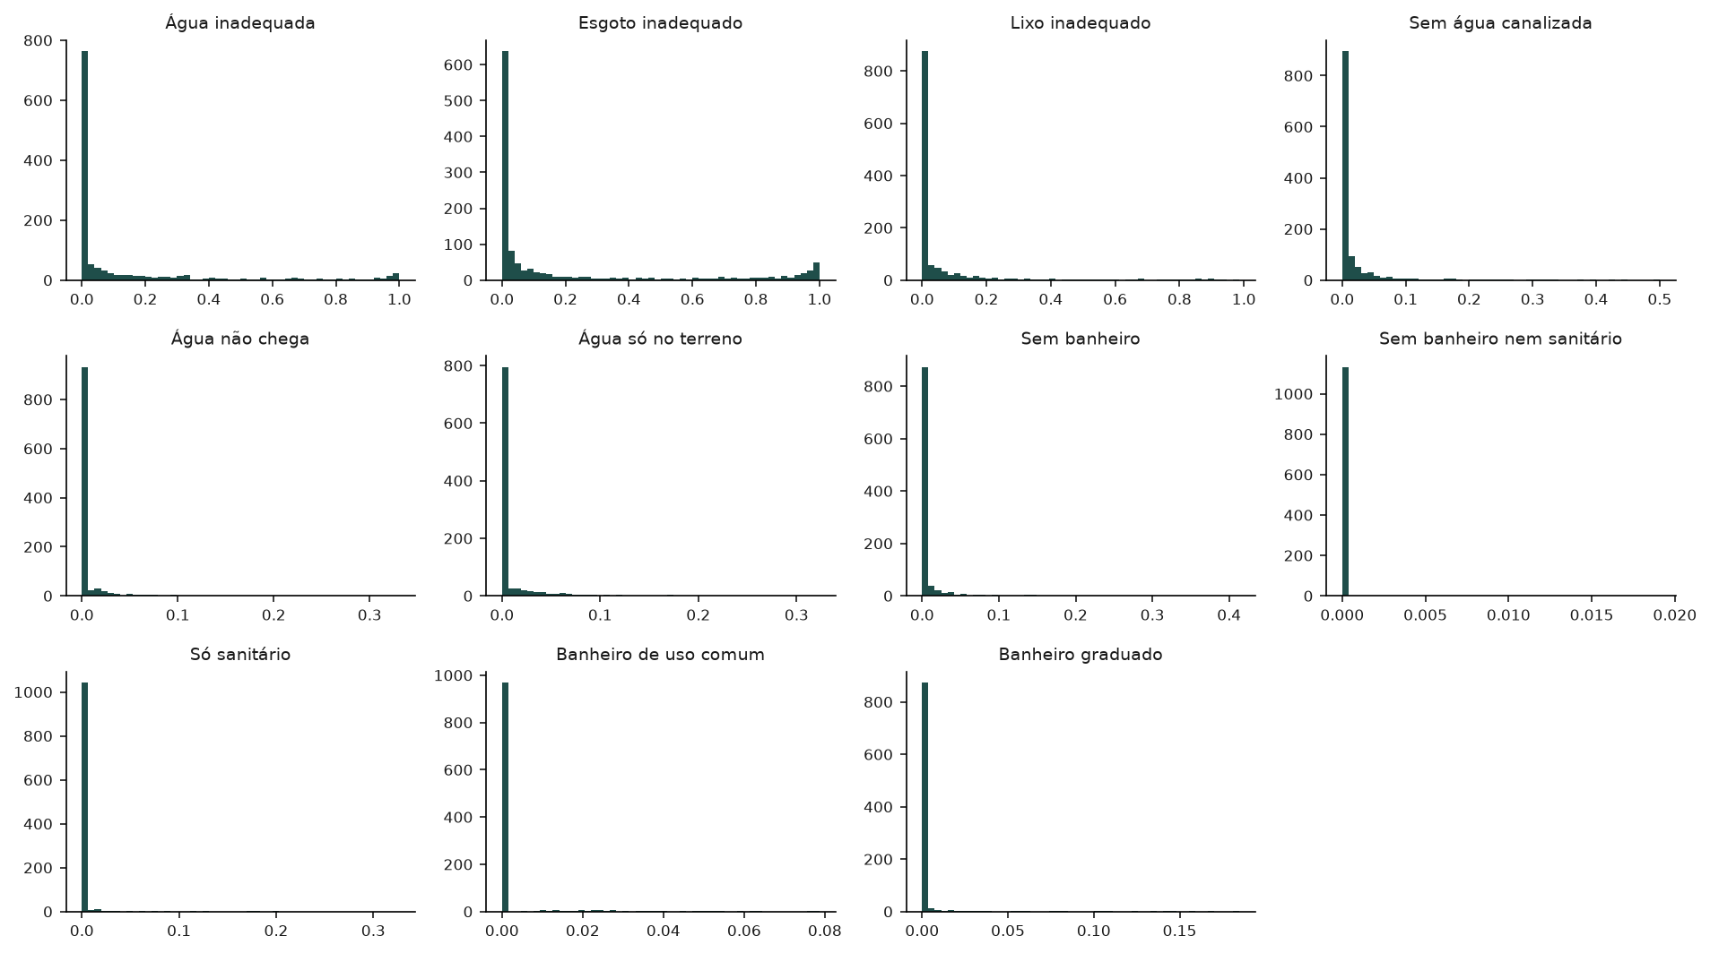
Saneamento: Banheiro de uso comum tem a distribuição mais assimétrica (assimetria 24,79)
Como ler Um histograma por indicador da dimensão: no eixo horizontal, o valor; no vertical, quantos setores têm aquele valor. Os 0,5% maiores ficam de fora para a escala ser legível.
O que mostra Entre os indicadores de Saneamento, a maior assimetria é a de Banheiro de uso comum (24,79).
F02 · figuras/F02_histogramas_saneamento.png · Bloco 3. Distribuições
18
Notes:
O histograma divide o intervalo de valores em 50 faixas iguais e conta os setores em cada uma. Uma barra alta junto do zero indica muitos setores sem o problema medido; uma cauda longa à direita indica poucos setores com valores muito altos. Os 0,5% de valores mais altos são omitidos só no desenho, para que a cauda não esmague a escala; as tabelas usam todos os valores.
Como ler: Um histograma por indicador da dimensão: no eixo horizontal, o valor; no vertical, quantos setores têm aquele valor. Os 0,5% maiores ficam de fora para a escala ser legível.
O que mostra: Entre os indicadores de Saneamento, a maior assimetria é a de Banheiro de uso comum (24,79).

Slide 19
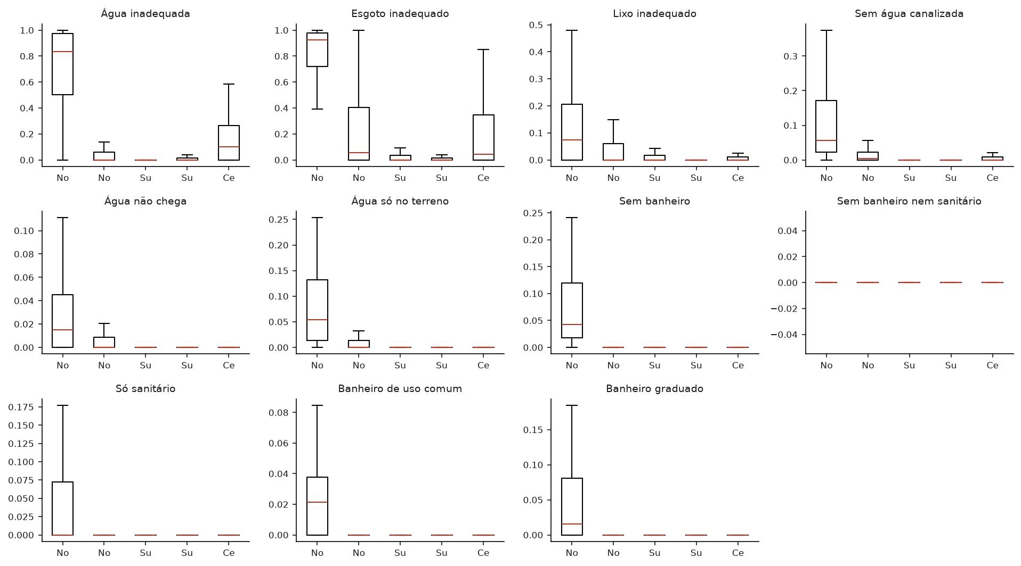
Saneamento: Água inadequada tem mediana de 0,8341 no Norte e 0,0000 no Nordeste
Como ler Uma caixa por região: a linha dentro é a mediana, a caixa vai do 1º ao 3º quartil e as hastes até 1,5 intervalo interquartil. Os pontos extremos não são desenhados (ver bloco 5).
O que mostra No primeiro indicador da dimensão (Água inadequada), a mediana regional vai de 0,0000 (Nordeste) a 0,8341 (Norte).
F03 · figuras/F03_boxplots_regiao_saneamento.png · Bloco 3. Distribuições
19
Notes:
O diagrama de caixa resume a distribuição em cinco números. A caixa contém a metade central dos setores; se as caixas de duas regiões não se sobrepõem, a diferença entre elas é grande. Quando a mediana e o 1º quartil coincidem com zero, a caixa fica achatada no chão: é o caso dos indicadores com muitos zeros.
Como ler: Uma caixa por região: a linha dentro é a mediana, a caixa vai do 1º ao 3º quartil e as hastes até 1,5 intervalo interquartil. Os pontos extremos não são desenhados (ver bloco 5).
O que mostra: No primeiro indicador da dimensão (Água inadequada), a mediana regional vai de 0,0000 (Nordeste) a 0,8341 (Norte).

Slide 20
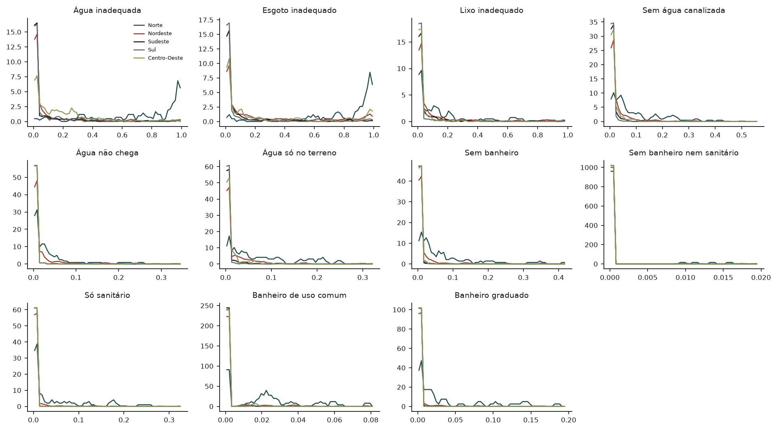
Saneamento: as regiões têm formas diferentes de distribuição
Como ler Uma curva por região em cada painel: a altura indica onde os setores daquela região se concentram. As áreas sob as curvas são iguais, para que regiões grandes e pequenas sejam comparáveis.
O que mostra Em Água inadequada, a mediana regional vai de 0,0000 (Nordeste) a 0,8341 (Norte).
F04 · figuras/F04_densidades_regiao_saneamento.png · Bloco 3. Distribuições
20
Notes:
A curva de densidade é um histograma suavizado e normalizado: a área sob ela vale 1, qualquer que seja o número de setores da região. Assim, comparam-se formas, não tamanhos. Picos em lugares diferentes indicam regiões com valores típicos diferentes; uma curva mais larga indica mais dispersão.
Como ler: Uma curva por região em cada painel: a altura indica onde os setores daquela região se concentram. As áreas sob as curvas são iguais, para que regiões grandes e pequenas sejam comparáveis.
O que mostra: Em Água inadequada, a mediana regional vai de 0,0000 (Nordeste) a 0,8341 (Norte).

Slide 21
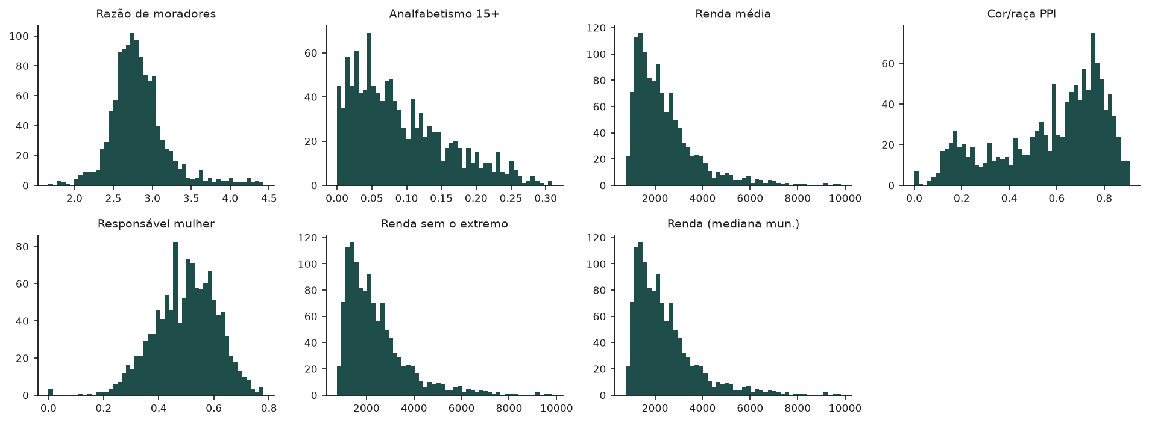
Socioeconômica: Renda média tem a distribuição mais assimétrica (assimetria 3,20)
Como ler Um histograma por indicador da dimensão: no eixo horizontal, o valor; no vertical, quantos setores têm aquele valor. Os 0,5% maiores ficam de fora para a escala ser legível.
O que mostra Entre os indicadores de Socioeconômica, a maior assimetria é a de Renda média (3,20).
F05 · figuras/F05_histogramas_socioeconomica.png · Bloco 3. Distribuições
21
Notes:
O histograma divide o intervalo de valores em 50 faixas iguais e conta os setores em cada uma. Uma barra alta junto do zero indica muitos setores sem o problema medido; uma cauda longa à direita indica poucos setores com valores muito altos. Os 0,5% de valores mais altos são omitidos só no desenho, para que a cauda não esmague a escala; as tabelas usam todos os valores.
Como ler: Um histograma por indicador da dimensão: no eixo horizontal, o valor; no vertical, quantos setores têm aquele valor. Os 0,5% maiores ficam de fora para a escala ser legível.
O que mostra: Entre os indicadores de Socioeconômica, a maior assimetria é a de Renda média (3,20).

Slide 22
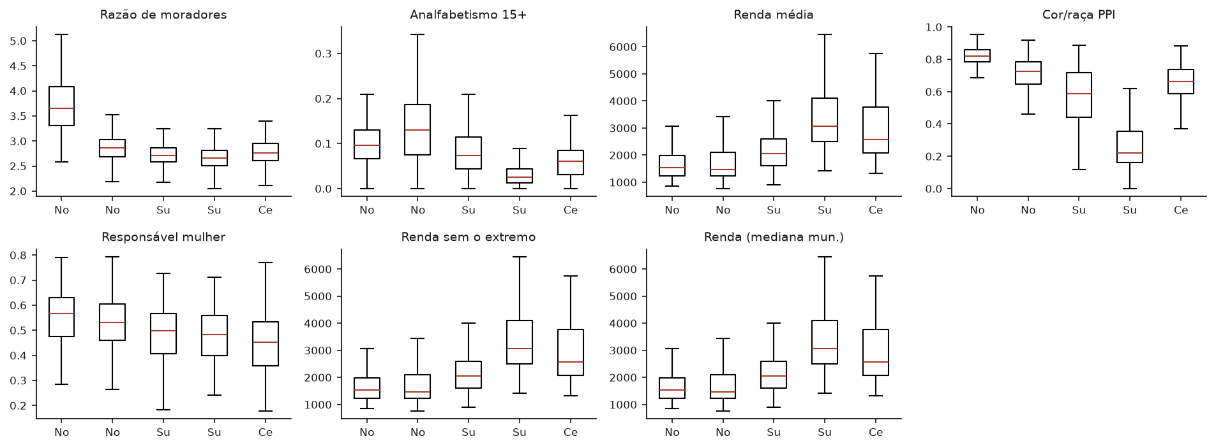
Socioeconômica: Razão de moradores tem mediana de 3,6541 no Norte e 2,6593 no Sul
Como ler Uma caixa por região: a linha dentro é a mediana, a caixa vai do 1º ao 3º quartil e as hastes até 1,5 intervalo interquartil. Os pontos extremos não são desenhados (ver bloco 5).
O que mostra No primeiro indicador da dimensão (Razão de moradores), a mediana regional vai de 2,6593 (Sul) a 3,6541 (Norte).
F06 · figuras/F06_boxplots_regiao_socioeconomica.png · Bloco 3. Distribuições
22
Notes:
O diagrama de caixa resume a distribuição em cinco números. A caixa contém a metade central dos setores; se as caixas de duas regiões não se sobrepõem, a diferença entre elas é grande. Quando a mediana e o 1º quartil coincidem com zero, a caixa fica achatada no chão: é o caso dos indicadores com muitos zeros.
Como ler: Uma caixa por região: a linha dentro é a mediana, a caixa vai do 1º ao 3º quartil e as hastes até 1,5 intervalo interquartil. Os pontos extremos não são desenhados (ver bloco 5).
O que mostra: No primeiro indicador da dimensão (Razão de moradores), a mediana regional vai de 2,6593 (Sul) a 3,6541 (Norte).

Slide 23
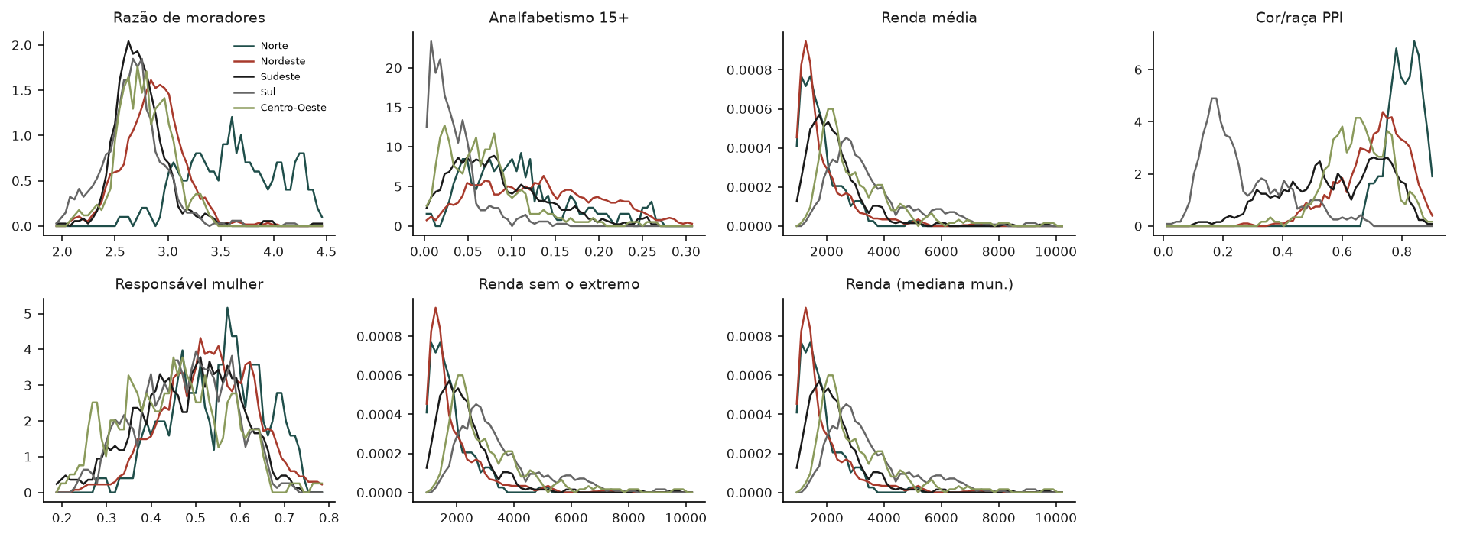
Socioeconômica: as regiões têm formas diferentes de distribuição
Como ler Uma curva por região em cada painel: a altura indica onde os setores daquela região se concentram. As áreas sob as curvas são iguais, para que regiões grandes e pequenas sejam comparáveis.
O que mostra Em Razão de moradores, a mediana regional vai de 2,6593 (Sul) a 3,6541 (Norte).
F07 · figuras/F07_densidades_regiao_socioeconomica.png · Bloco 3. Distribuições
23
Notes:
A curva de densidade é um histograma suavizado e normalizado: a área sob ela vale 1, qualquer que seja o número de setores da região. Assim, comparam-se formas, não tamanhos. Picos em lugares diferentes indicam regiões com valores típicos diferentes; uma curva mais larga indica mais dispersão.
Como ler: Uma curva por região em cada painel: a altura indica onde os setores daquela região se concentram. As áreas sob as curvas são iguais, para que regiões grandes e pequenas sejam comparáveis.
O que mostra: Em Razão de moradores, a mediana regional vai de 2,6593 (Sul) a 3,6541 (Norte).

Slide 24
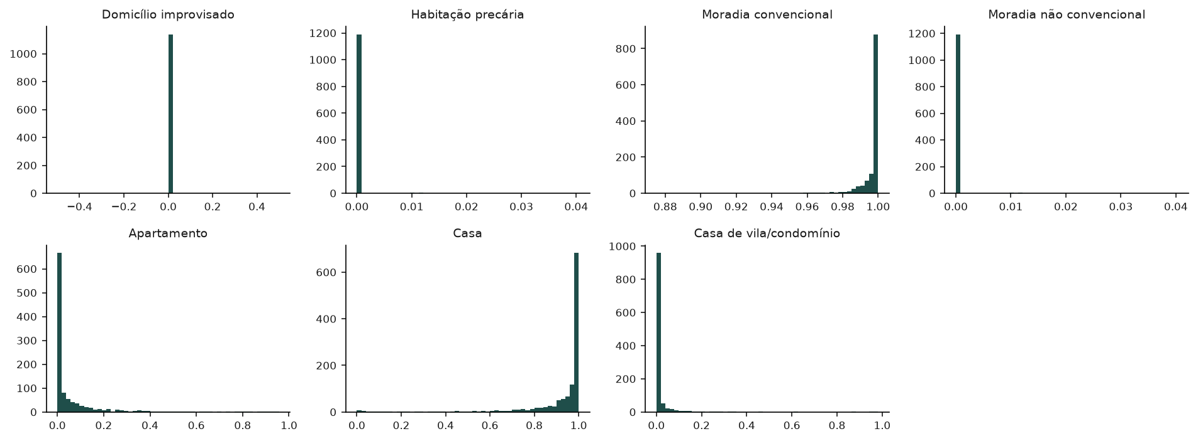
Morfologia: Domicílio improvisado tem a distribuição mais assimétrica (assimetria 29,19)
Como ler Um histograma por indicador da dimensão: no eixo horizontal, o valor; no vertical, quantos setores têm aquele valor. Os 0,5% maiores ficam de fora para a escala ser legível.
O que mostra Entre os indicadores de Morfologia, a maior assimetria é a de Domicílio improvisado (29,19).
F08 · figuras/F08_histogramas_morfologia.png · Bloco 3. Distribuições
24
Notes:
O histograma divide o intervalo de valores em 50 faixas iguais e conta os setores em cada uma. Uma barra alta junto do zero indica muitos setores sem o problema medido; uma cauda longa à direita indica poucos setores com valores muito altos. Os 0,5% de valores mais altos são omitidos só no desenho, para que a cauda não esmague a escala; as tabelas usam todos os valores.
Como ler: Um histograma por indicador da dimensão: no eixo horizontal, o valor; no vertical, quantos setores têm aquele valor. Os 0,5% maiores ficam de fora para a escala ser legível.
O que mostra: Entre os indicadores de Morfologia, a maior assimetria é a de Domicílio improvisado (29,19).

Slide 25
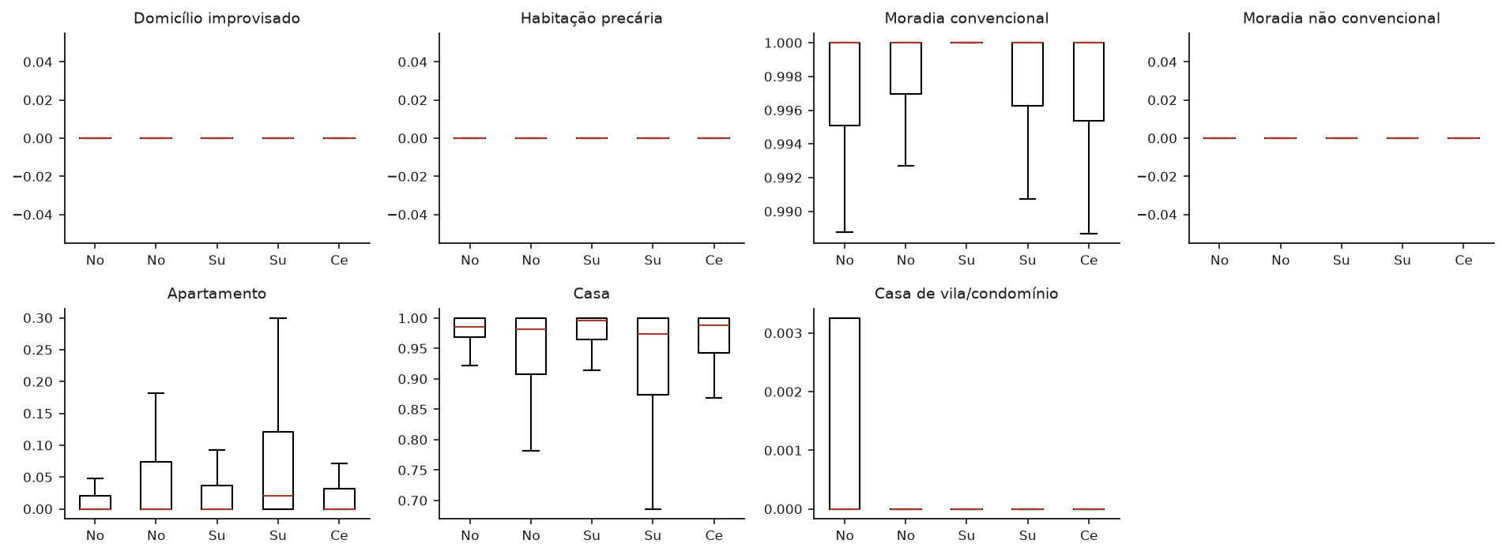
Morfologia: Domicílio improvisado tem mediana de 0,0000 no Centro-Oeste e 0,0000 no Centro-Oeste
Como ler Uma caixa por região: a linha dentro é a mediana, a caixa vai do 1º ao 3º quartil e as hastes até 1,5 intervalo interquartil. Os pontos extremos não são desenhados (ver bloco 5).
O que mostra No primeiro indicador da dimensão (Domicílio improvisado), a mediana regional vai de 0,0000 (Centro-Oeste) a 0,0000 (Centro-Oeste).
F09 · figuras/F09_boxplots_regiao_morfologia.png · Bloco 3. Distribuições
25
Notes:
O diagrama de caixa resume a distribuição em cinco números. A caixa contém a metade central dos setores; se as caixas de duas regiões não se sobrepõem, a diferença entre elas é grande. Quando a mediana e o 1º quartil coincidem com zero, a caixa fica achatada no chão: é o caso dos indicadores com muitos zeros.
Como ler: Uma caixa por região: a linha dentro é a mediana, a caixa vai do 1º ao 3º quartil e as hastes até 1,5 intervalo interquartil. Os pontos extremos não são desenhados (ver bloco 5).
O que mostra: No primeiro indicador da dimensão (Domicílio improvisado), a mediana regional vai de 0,0000 (Centro-Oeste) a 0,0000 (Centro-Oeste).

Slide 26
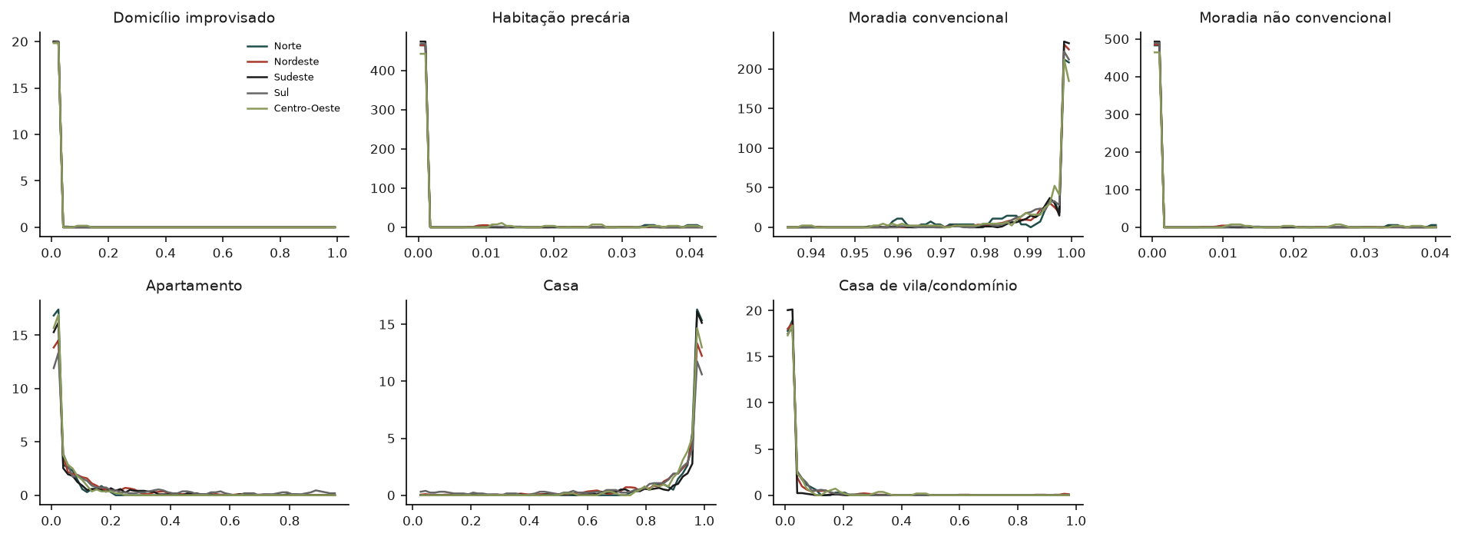
Morfologia: as regiões têm formas diferentes de distribuição
Como ler Uma curva por região em cada painel: a altura indica onde os setores daquela região se concentram. As áreas sob as curvas são iguais, para que regiões grandes e pequenas sejam comparáveis.
O que mostra Em Domicílio improvisado, a mediana regional vai de 0,0000 (Centro-Oeste) a 0,0000 (Centro-Oeste).
F10 · figuras/F10_densidades_regiao_morfologia.png · Bloco 3. Distribuições
26
Notes:
A curva de densidade é um histograma suavizado e normalizado: a área sob ela vale 1, qualquer que seja o número de setores da região. Assim, comparam-se formas, não tamanhos. Picos em lugares diferentes indicam regiões com valores típicos diferentes; uma curva mais larga indica mais dispersão.
Como ler: Uma curva por região em cada painel: a altura indica onde os setores daquela região se concentram. As áreas sob as curvas são iguais, para que regiões grandes e pequenas sejam comparáveis.
O que mostra: Em Domicílio improvisado, a mediana regional vai de 0,0000 (Centro-Oeste) a 0,0000 (Centro-Oeste).

Slide 27
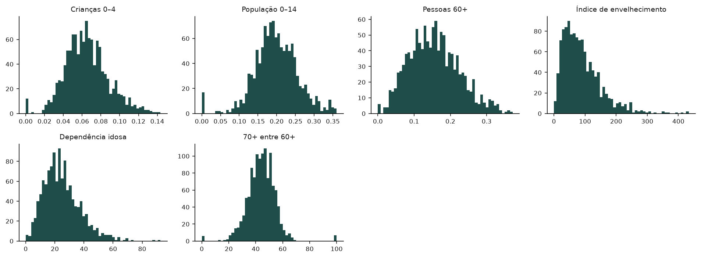
Demografia: Dependência idosa tem a distribuição mais assimétrica (assimetria 4,91)
Como ler Um histograma por indicador da dimensão: no eixo horizontal, o valor; no vertical, quantos setores têm aquele valor. Os 0,5% maiores ficam de fora para a escala ser legível.
O que mostra Entre os indicadores de Demografia, a maior assimetria é a de Dependência idosa (4,91).
F11 · figuras/F11_histogramas_demografia.png · Bloco 3. Distribuições
27
Notes:
O histograma divide o intervalo de valores em 50 faixas iguais e conta os setores em cada uma. Uma barra alta junto do zero indica muitos setores sem o problema medido; uma cauda longa à direita indica poucos setores com valores muito altos. Os 0,5% de valores mais altos são omitidos só no desenho, para que a cauda não esmague a escala; as tabelas usam todos os valores.
Como ler: Um histograma por indicador da dimensão: no eixo horizontal, o valor; no vertical, quantos setores têm aquele valor. Os 0,5% maiores ficam de fora para a escala ser legível.
O que mostra: Entre os indicadores de Demografia, a maior assimetria é a de Dependência idosa (4,91).

Slide 28
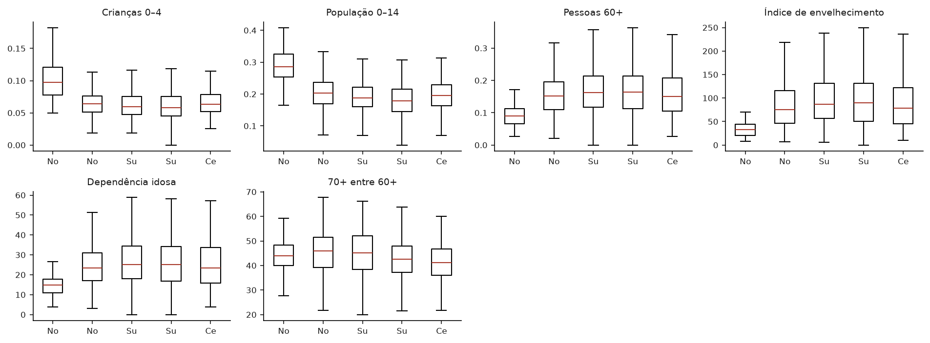
Demografia: Crianças 0–4 tem mediana de 0,0974 no Norte e 0,0578 no Sul
Como ler Uma caixa por região: a linha dentro é a mediana, a caixa vai do 1º ao 3º quartil e as hastes até 1,5 intervalo interquartil. Os pontos extremos não são desenhados (ver bloco 5).
O que mostra No primeiro indicador da dimensão (Crianças 0–4), a mediana regional vai de 0,0578 (Sul) a 0,0974 (Norte).
F12 · figuras/F12_boxplots_regiao_demografia.png · Bloco 3. Distribuições
28
Notes:
O diagrama de caixa resume a distribuição em cinco números. A caixa contém a metade central dos setores; se as caixas de duas regiões não se sobrepõem, a diferença entre elas é grande. Quando a mediana e o 1º quartil coincidem com zero, a caixa fica achatada no chão: é o caso dos indicadores com muitos zeros.
Como ler: Uma caixa por região: a linha dentro é a mediana, a caixa vai do 1º ao 3º quartil e as hastes até 1,5 intervalo interquartil. Os pontos extremos não são desenhados (ver bloco 5).
O que mostra: No primeiro indicador da dimensão (Crianças 0–4), a mediana regional vai de 0,0578 (Sul) a 0,0974 (Norte).

Slide 29
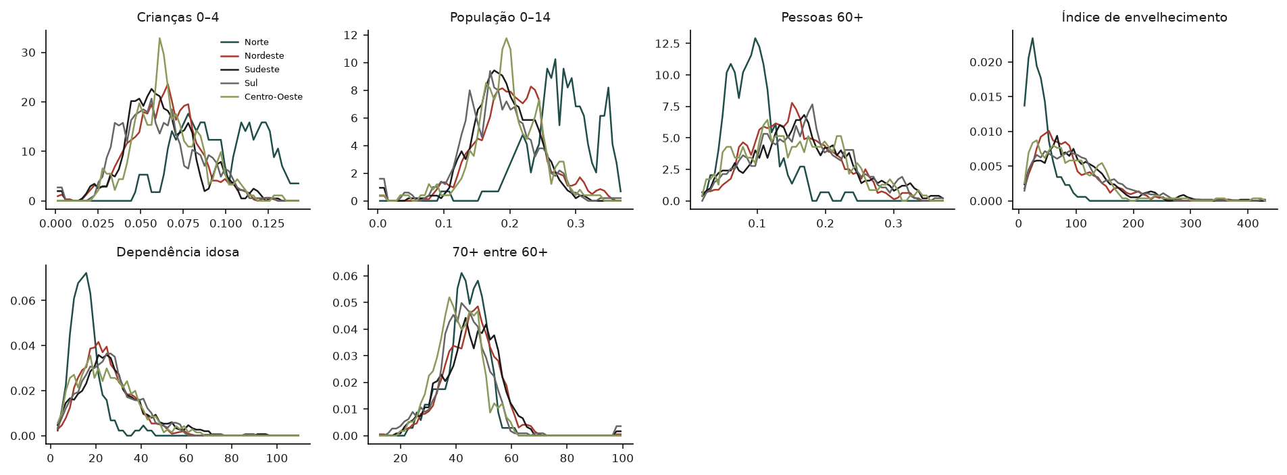
Demografia: as regiões têm formas diferentes de distribuição
Como ler Uma curva por região em cada painel: a altura indica onde os setores daquela região se concentram. As áreas sob as curvas são iguais, para que regiões grandes e pequenas sejam comparáveis.
O que mostra Em Crianças 0–4, a mediana regional vai de 0,0578 (Sul) a 0,0974 (Norte).
F13 · figuras/F13_densidades_regiao_demografia.png · Bloco 3. Distribuições
29
Notes:
A curva de densidade é um histograma suavizado e normalizado: a área sob ela vale 1, qualquer que seja o número de setores da região. Assim, comparam-se formas, não tamanhos. Picos em lugares diferentes indicam regiões com valores típicos diferentes; uma curva mais larga indica mais dispersão.
Como ler: Uma curva por região em cada painel: a altura indica onde os setores daquela região se concentram. As áreas sob as curvas são iguais, para que regiões grandes e pequenas sejam comparáveis.
O que mostra: Em Crianças 0–4, a mediana regional vai de 0,0578 (Sul) a 0,0974 (Norte).

Slide 30
4
Faltantes e sigilo
Onde faltam dados, e a falta é aleatória?
Neste bloco: T06 · F14 · T07 · F15
30
Notes:
O IBGE não divulga alguns valores para proteger o sigilo de setores pequenos. Se a falta fosse aleatória, bastaria descartar os setores sem dado; como ela se concentra em setores pequenos, descartar muda o retrato. Este bloco mostra onde estão os faltantes e como eles se distribuem pelo tamanho do setor.

Slide 31
O maior percentual de faltantes é o de Banheiro graduado em Placas (68,8%)
Município (% sem valor) | Banheiro graduado | Só sanitário | Domicílio improvisado | Banheiro de uso comum | Sem banheiro
Placas | 68,8% | 25,0% | 12,5% | 43,8% | 18,8%
São Raimundo do Doca Bezerra | 66,7% | 66,7% | 0,0% | 33,3% | 0,0%
Groaíras | 64,3% | 28,6% | 0,0% | 35,7% | 42,9%
Rosário | 58,3% | 30,6% | 5,6% | 22,2% | 11,1%
Autazes | 48,8% | 25,6% | 4,7% | 20,9% | 18,6%
Marechal Deodoro | 45,5% | 19,3% | 9,1% | 34,1% | 28,4%
Itajuípe | 44,8% | 24,1% | 0,0% | 13,8% | 34,5%
Água Preta | 43,8% | 15,6% | 6,3% | 25,0% | 40,6%
Japoatã | 42,9% | 0,0% | 14,3% | 14,3% | 28,6%
Santa Maria do Oeste | 37,5% | 12,5% | 12,5% | 25,0% | 37,5%
Arara | 36,8% | 15,8% | 0,0% | 15,8% | 36,8%
Portel | 34,6% | 23,1% | 7,7% | 3,8% | 7,7%
Jaqueira | 33,3% | 22,2% | 11,1% | 33,3% | 11,1%
Salinas | 28,3% | 15,1% | 5,7% | 15,1% | 26,4%
Itapetinga | 24,0% | 12,5% | 6,7% | 11,5% | 22,1%
Urandi | 22,2% | 0,0% | 11,1% | 22,2% | 22,2%
Como ler Uma linha por município e uma coluna por indicador; cada célula é o percentual de setores do município sem aquele indicador.
O que mostra A célula mais alta é Banheiro graduado em Placas, com 68,8% dos setores sem valor.
Recorte da tabela para o slide; a tabela completa está no CSV indicado no rodapé.
T06 · tabelas/T06_faltantes_por_municipio.csv · Bloco 4. Faltantes e sigilo
31
Notes:
Os faltantes não se espalham por igual entre os municípios. Onde eles se concentram, um índice calculado só com setores completos retrata pior o município, porque os setores que saem não são uma amostra ao acaso.
Como ler: Uma linha por município e uma coluna por indicador; cada célula é o percentual de setores do município sem aquele indicador.
O que mostra: A célula mais alta é Banheiro graduado em Placas, com 68,8% dos setores sem valor.

Slide 32
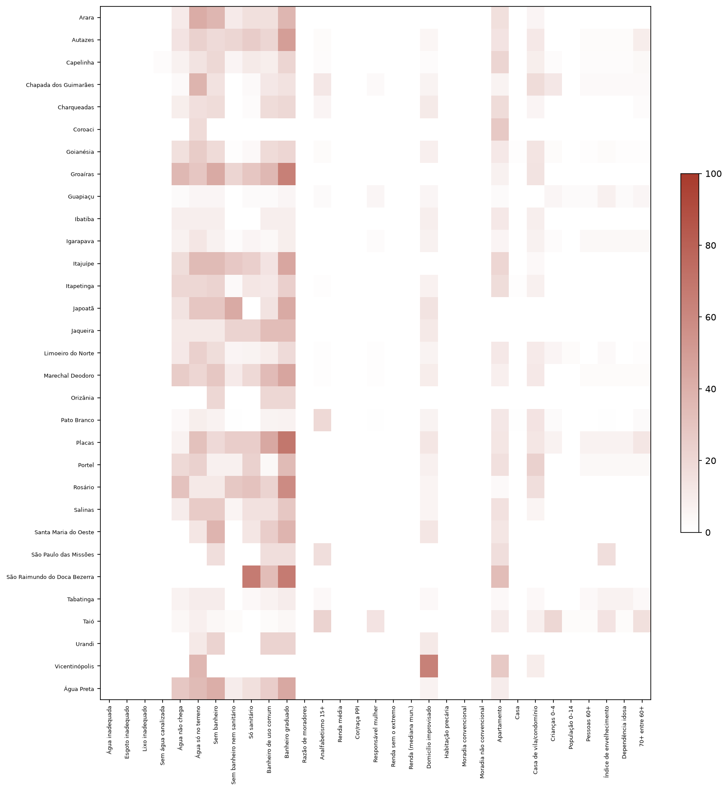
Os faltantes se concentram em poucos indicadores e municípios
Como ler Mapa de calor: linhas são municípios, colunas são indicadores; quanto mais escura a célula, maior o percentual de setores sem valor.
O que mostra O ponto mais escuro é Banheiro graduado em Placas (68,8%).
F14 · figuras/F14_mapa_faltantes.png · Bloco 4. Faltantes e sigilo
32
Notes:
O mapa de calor mostra a tabela anterior como cores. Colunas inteiras escuras indicam indicadores com sigilo ou denominador frequentemente zero; linhas escuras indicam municípios com muitos setores pequenos.
Como ler: Mapa de calor: linhas são municípios, colunas são indicadores; quanto mais escura a célula, maior o percentual de setores sem valor.
O que mostra: O ponto mais escuro é Banheiro graduado em Placas (68,8%).

Slide 33
O analfabetismo falta em 19,5% dos menores setores e em 0,0% dos maiores
Décimo | Moradores (mín.) | Moradores (máx.) | % sem renda | % sem analfabetismo | % em FCU
1 | 9 | 200 | 0,0% | 19,5% | 0,8%
2 | 200 | 329 | 0,0% | 6,6% | 5,7%
3 | 330 | 418 | 0,0% | 3,3% | 0,0%
4 | 419 | 485 | 0,0% | 3,3% | 1,6%
5 | 485 | 546 | 0,0% | 2,4% | 1,6%
6 | 546 | 617 | 0,0% | 2,5% | 1,6%
7 | 617 | 691 | 0,0% | 4,1% | 0,0%
8 | 691 | 792 | 0,0% | 2,5% | 0,0%
9 | 793 | 930 | 0,0% | 2,5% | 0,8%
10 | 933 | 2.662 | 0,0% | 0,0% | 0,0%
Como ler Os setores são divididos em dez grupos iguais pelo número de moradores (1 = os menores). Para cada grupo, o percentual de setores sem renda e sem analfabetismo, e o percentual em FCU.
O que mostra Sem renda: 0,0% no primeiro décimo e 0,0% no último. Sem analfabetismo: 19,5% e 0,0%.
T07 · tabelas/T07_sigilo_por_porte_do_setor.csv · Bloco 4. Faltantes e sigilo
33
Notes:
Se a falta de dados fosse aleatória, o percentual de faltantes seria parecido em todos os décimos. Quando ele se concentra nos setores pequenos, a falta é não aleatória: o IBGE suprime valores para proteger o sigilo de quem mora em setores com poucos domicílios. A consequência é que análises só com setores completos sub-representam setores pequenos.
Como ler: Os setores são divididos em dez grupos iguais pelo número de moradores (1 = os menores). Para cada grupo, o percentual de setores sem renda e sem analfabetismo, e o percentual em FCU.
O que mostra: Sem renda: 0,0% no primeiro décimo e 0,0% no último. Sem analfabetismo: 19,5% e 0,0%.

Slide 34
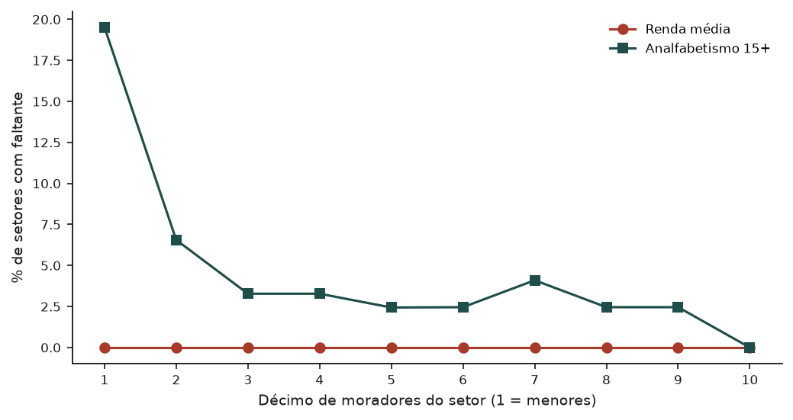
A falta de dados depende do tamanho do setor
Como ler Eixo horizontal: décimo de moradores do setor (1 = menores). Eixo vertical: percentual de setores sem o indicador.
O que mostra Renda: de 0,0% a 0,0%; analfabetismo: de 19,5% a 0,0%, do menor ao maior décimo.
F15 · figuras/F15_sigilo_por_porte_do_setor.png · Bloco 4. Faltantes e sigilo
34
Notes:
As duas linhas mostram a mesma tabela em forma de gráfico. Uma linha que desce da esquerda para a direita é o sinal do sigilo: quanto menor o setor, mais provável que o valor tenha sido suprimido.
Como ler: Eixo horizontal: décimo de moradores do setor (1 = menores). Eixo vertical: percentual de setores sem o indicador.
O que mostra: Renda: de 0,0% a 0,0%; analfabetismo: de 19,5% a 0,0%, do menor ao maior décimo.

Slide 35
5
Extremos
Que setores têm valores fora do comum, e por qual critério?
Neste bloco: T08 · T09 · T10 · T11 · F16
35
Notes:
Um extremo não é um erro por definição: pode ser um setor realmente diferente. O critério muda com o indicador: o intervalo interquartil onde ele funciona, um critério próprio para a renda e, nos indicadores em que a maioria dos setores vale zero, o critério aplicado só aos valores acima de zero.

Slide 36
Casa tem a maior proporção de extremos (7,0%)
Indicador | Critério | Limite sup. | Extremos | % extremos | % zeros
Água inadequada | inflação de zeros: Tukey k=3 só entre os valores acima de zero | 1,6647 | 0 | 0,0% | 58,0%
Esgoto inadequado | Tukey k=3 (intervalo interquartil) | 0,9863 | 36 | 2,9% | 47,0%
Lixo inadequado | inflação de zeros: Tukey k=3 só entre os valores acima de zero | 0,8256 | 26 | 2,1% | 66,5%
Sem água canalizada | inflação de zeros: Tukey k=3 só entre os valores acima de zero | 0,1765 | 38 | 3,1% | 58,4%
Água não chega | inflação de zeros: Tukey k=3 só entre os valores acima de zero | 0,2042 | 13 | 1,2% | 86,6%
Água só no terreno | inflação de zeros: Tukey k=3 só entre os valores acima de zero | 0,2579 | 8 | 0,8% | 80,1%
Sem banheiro | inflação de zeros: Tukey k=3 só entre os valores acima de zero | 0,3059 | 12 | 1,2% | 85,5%
Sem banheiro nem sanitário | inflação de zeros: Tukey k=3 só entre os valores acima de zero | 0,0570 | 1 | 0,1% | 98,4%
Só sanitário | inflação de zeros: Tukey k=3 só entre os valores acima de zero | 0,6124 | 0 | 0,0% | 94,0%
Como ler Uma linha por indicador: o critério usado, os limites, quantos setores passam deles e o percentual de zeros.
O que mostra O maior percentual de extremos é o de Casa (7,0%), pelo critério “Tukey k=3 (intervalo interquartil)”.
T08 · tabelas/T08_extremos_por_indicador.csv · Bloco 5. Extremos · parte 1 de 3
36
Notes:
O critério de Tukey marca como extremo o valor que fica a mais de 3 intervalos interquartis abaixo do 1º quartil ou acima do 3º (o intervalo interquartil é a distância entre o 1º e o 3º quartil). Nos indicadores com mediana zero esse intervalo é zero, e qualquer valor positivo viraria extremo; por isso, neles, o critério é aplicado só aos valores acima de zero. A renda usa o critério próprio do projeto: limite de Tukey dentro de cada município e um teste de coerência com o perfil do setor, que separa a renda alta de verdade (EXTREMO) da provável inconsistência (SUSPEITO).
Como ler: Uma linha por indicador: o critério usado, os limites, quantos setores passam deles e o percentual de zeros.
O que mostra: O maior percentual de extremos é o de Casa (7,0%), pelo critério “Tukey k=3 (intervalo interquartil)”.

Slide 37
Casa tem a maior proporção de extremos (7,0%)
Indicador | Critério | Limite sup. | Extremos | % extremos | % zeros
Banheiro de uso comum | inflação de zeros: Tukey k=3 só entre os valores acima de zero | 0,1189 | 2 | 0,2% | 91,8%
Banheiro graduado | inflação de zeros: Tukey k=3 só entre os valores acima de zero | 0,3070 | 1 | 0,1% | 92,9%
Razão de moradores | Tukey k=3 (intervalo interquartil) | 4,1445 | 21 | 1,7% | 0,0%
Analfabetismo 15+ | Tukey k=3 (intervalo interquartil) | 0,4226 | 0 | 0,0% | 3,3%
Renda média | renda: Tukey k=3 no município + coerência do perfil do setor | — | 20 | 1,6% | 0,0%
Cor/raça PPI | Tukey k=3 (intervalo interquartil) | 1,7494 | 0 | 0,0% | 0,6%
Responsável mulher | Tukey k=3 (intervalo interquartil) | 1,0575 | 0 | 0,0% | 0,2%
Renda sem o extremo | Tukey k=3 (intervalo interquartil) | 7.314,67 | 17 | 1,4% | 0,0%
Renda (mediana mun.) | Tukey k=3 (intervalo interquartil) | 7.314,67 | 17 | 1,4% | 0,0%
Domicílio improvisado | inflação de zeros: Tukey k=3 só entre os valores acima de zero | 0,1785 | 0 | 0,0% | 99,7%
Habitação precária | inflação de zeros: Tukey k=3 só entre os valores acima de zero | 0,1258 | 0 | 0,0% | 97,3%
Como ler Uma linha por indicador: o critério usado, os limites, quantos setores passam deles e o percentual de zeros.
O que mostra O maior percentual de extremos é o de Casa (7,0%), pelo critério “Tukey k=3 (intervalo interquartil)”.
T08 · tabelas/T08_extremos_por_indicador.csv · Bloco 5. Extremos · parte 2 de 3
37
Notes:
O critério de Tukey marca como extremo o valor que fica a mais de 3 intervalos interquartis abaixo do 1º quartil ou acima do 3º (o intervalo interquartil é a distância entre o 1º e o 3º quartil). Nos indicadores com mediana zero esse intervalo é zero, e qualquer valor positivo viraria extremo; por isso, neles, o critério é aplicado só aos valores acima de zero. A renda usa o critério próprio do projeto: limite de Tukey dentro de cada município e um teste de coerência com o perfil do setor, que separa a renda alta de verdade (EXTREMO) da provável inconsistência (SUSPEITO).
Como ler: Uma linha por indicador: o critério usado, os limites, quantos setores passam deles e o percentual de zeros.
O que mostra: O maior percentual de extremos é o de Casa (7,0%), pelo critério “Tukey k=3 (intervalo interquartil)”.

Slide 38
Casa tem a maior proporção de extremos (7,0%)
Indicador | Critério | Limite sup. | Extremos | % extremos | % zeros
Moradia convencional | Tukey k=3 (intervalo interquartil) | 1,0103 | 76 | 6,2% | 0,0%
Moradia não convencional | inflação de zeros: Tukey k=3 só entre os valores acima de zero | 0,1219 | 0 | 0,0% | 97,5%
Apartamento | inflação de zeros: Tukey k=3 só entre os valores acima de zero | 0,6160 | 25 | 2,3% | 55,8%
Casa | Tukey k=3 (intervalo interquartil) | 1,2281 | 86 | 7,0% | 0,3%
Casa de vila/condomínio | inflação de zeros: Tukey k=3 só entre os valores acima de zero | 0,3110 | 15 | 1,4% | 82,4%
Crianças 0–4 | Tukey k=3 (intervalo interquartil) | 0,1646 | 4 | 0,3% | 1,0%
População 0–14 | Tukey k=3 (intervalo interquartil) | 0,4507 | 1 | 0,1% | 1,4%
Pessoas 60+ | Tukey k=3 (intervalo interquartil) | 0,4883 | 2 | 0,2% | 0,5%
Índice de envelhecimento | Tukey k=3 (intervalo interquartil) | 350,1807 | 12 | 1,0% | 0,4%
Dependência idosa | Tukey k=3 (intervalo interquartil) | 79,8771 | 9 | 0,7% | 0,5%
70+ entre 60+ | Tukey k=3 (intervalo interquartil) | 86,5206 | 13 | 1,1% | 0,5%
Como ler Uma linha por indicador: o critério usado, os limites, quantos setores passam deles e o percentual de zeros.
O que mostra O maior percentual de extremos é o de Casa (7,0%), pelo critério “Tukey k=3 (intervalo interquartil)”.
T08 · tabelas/T08_extremos_por_indicador.csv · Bloco 5. Extremos · parte 3 de 3
38
Notes:
O critério de Tukey marca como extremo o valor que fica a mais de 3 intervalos interquartis abaixo do 1º quartil ou acima do 3º (o intervalo interquartil é a distância entre o 1º e o 3º quartil). Nos indicadores com mediana zero esse intervalo é zero, e qualquer valor positivo viraria extremo; por isso, neles, o critério é aplicado só aos valores acima de zero. A renda usa o critério próprio do projeto: limite de Tukey dentro de cada município e um teste de coerência com o perfil do setor, que separa a renda alta de verdade (EXTREMO) da provável inconsistência (SUSPEITO).
Como ler: Uma linha por indicador: o critério usado, os limites, quantos setores passam deles e o percentual de zeros.
O que mostra: O maior percentual de extremos é o de Casa (7,0%), pelo critério “Tukey k=3 (intervalo interquartil)”.

Slide 39
Pato Branco concentra o maior número de marcações de extremo (70)
Município | Total | Casa | Apartamento | Razão de moradores | Sem água canalizada
Pato Branco | 70 | 29 | 16 | 0 | 0
Portel | 47 | 0 | 0 | 14 | 5
Limoeiro do Norte | 44 | 18 | 3 | 0 | 0
Autazes | 43 | 0 | 0 | 5 | 13
Itapetinga | 37 | 11 | 0 | 0 | 0
Taió | 33 | 9 | 3 | 1 | 1
Goianésia | 23 | 1 | 1 | 0 | 1
Rosário | 23 | 0 | 0 | 0 | 9
Chapada dos Guimarães | 20 | 2 | 0 | 0 | 0
Marechal Deodoro | 18 | 4 | 0 | 0 | 1
Ibatiba | 17 | 9 | 2 | 0 | 1
Placas | 12 | 0 | 0 | 0 | 2
Capelinha | 8 | 0 | 0 | 0 | 0
Igarapava | 7 | 1 | 0 | 0 | 0
Charqueadas | 7 | 0 | 0 | 0 | 0
Groaíras | 6 | 0 | 0 | 0 | 0
Como ler Uma linha por município e uma coluna por indicador, com o número de setores marcados; a coluna total soma todas as marcações.
O que mostra O município com mais marcações é Pato Branco, com 70 no total.
Recorte da tabela para o slide; a tabela completa está no CSV indicado no rodapé.
T09 · tabelas/T09_extremos_por_municipio.csv · Bloco 5. Extremos
39
Notes:
O total soma marcações, não setores: um setor extremo em dois indicadores conta duas vezes. Municípios grandes tendem a ter mais marcações só por terem mais setores; a comparação justa é com o número de setores de cada um (bloco 2).
Como ler: Uma linha por município e uma coluna por indicador, com o número de setores marcados; a coluna total soma todas as marcações.
O que mostra: O município com mais marcações é Pato Branco, com 70 no total.

Slide 40
Os setores mais distantes da mediana, indicador por indicador
Indicador | Município | Setor | Valor | Mediana global
Esgoto inadequado | Autazes | 130030005000083 | 1,0000 | 0,0159
Lixo inadequado | Portel | 150580905000077 | 1,0000 | 0,0000
Sem água canalizada | Portel | 150580905000077 | 1,0000 | 0,0000
Água não chega | Portel | 150580905000077 | 1,0000 | 0,0000
Água só no terreno | Arara | 250090805000001 | 0,5789 | 0,0000
Sem banheiro | Portel | 150580905000077 | 0,8750 | 0,0000
Sem banheiro nem sanitário | Portel | 150580905000010 | 0,0648 | 0,0000
Banheiro de uso comum | Portel | 150580905000077 | 0,8750 | 0,0000
Banheiro graduado | Portel | 150580905000085 | 0,3475 | 0,0000
Razão de moradores | Portel | 150580905000077 | 5,1250 | 2,7823
Renda média | Pato Branco | 411850105000244 | 16.576,46 | 2.077,62
Renda sem o extremo | Pato Branco | 411850105000244 | 16.576,46 | 2.077,62
Como ler Até dez setores por indicador, os mais distantes da mediana entre os marcados como extremo: código do setor, município, valor e mediana global.
O que mostra No topo da lista de Renda média está um setor de Pato Branco, com valor 16.576,46.
T10 · tabelas/T10_extremos_lista.csv · Bloco 5. Extremos · parte 1 de 2
40
Notes:
A lista serve para conferência caso a caso: abrir o setor, olhar o entorno e decidir se é um setor diferente de verdade ou um erro de registro. Nenhum setor é retirado das análises por estar nesta lista.
Como ler: Até dez setores por indicador, os mais distantes da mediana entre os marcados como extremo: código do setor, município, valor e mediana global.
O que mostra: No topo da lista de Renda média está um setor de Pato Branco, com valor 16.576,46.

Slide 41
Os setores mais distantes da mediana, indicador por indicador
Indicador | Município | Setor | Valor | Mediana global
Renda (mediana mun.) | Pato Branco | 411850105000244 | 16.576,46 | 2.077,62
Moradia convencional | Pato Branco | 411850105000219 | 0,8750 | 1,0000
Apartamento | Pato Branco | 411850105000004 | 0,9935 | 0,0000
Casa | Itapetinga | 291640105000084 | 0,0000 | 0,9863
Casa de vila/condomínio | Itapetinga | 291640105000084 | 1,0000 | 0,0000
Crianças 0–4 | Portel | 150580905000077 | 0,2195 | 0,0637
População 0–14 | Portel | 150580905000077 | 0,4878 | 0,1958
Pessoas 60+ | Taió | 421780805000038 | 0,6667 | 0,1524
Índice de envelhecimento | Chapada dos Guimarães | 510300705000041 | 833,3333 | 76,5101
Dependência idosa | Taió | 421780805000038 | 280,0000 | 23,3560
70+ entre 60+ | Limoeiro do Norte | 230760105000122 | 100,0000 | 44,4444
Como ler Até dez setores por indicador, os mais distantes da mediana entre os marcados como extremo: código do setor, município, valor e mediana global.
O que mostra No topo da lista de Renda média está um setor de Pato Branco, com valor 16.576,46.
Recorte da tabela para o slide; a tabela completa está no CSV indicado no rodapé.
T10 · tabelas/T10_extremos_lista.csv · Bloco 5. Extremos · parte 2 de 2
41
Notes:
A lista serve para conferência caso a caso: abrir o setor, olhar o entorno e decidir se é um setor diferente de verdade ou um erro de registro. Nenhum setor é retirado das análises por estar nesta lista.
Como ler: Até dez setores por indicador, os mais distantes da mediana entre os marcados como extremo: código do setor, município, valor e mediana global.
O que mostra: No topo da lista de Renda média está um setor de Pato Branco, com valor 16.576,46.

Slide 42
2 setores têm renda suspeita e 18 têm renda extrema coerente
Classe | Setores | %
NORMAL | 1.203 | 98,36%
EXTREMO | 18 | 1,47%
SUSPEITO | 2 | 0,16%
Como ler Cada setor com renda recebe uma classe: NORMAL, EXTREMO (acima do limite do município, mas coerente com o perfil) ou SUSPEITO (acima do limite e incoerente).
O que mostra São 2 setores SUSPEITO (0,16%) e 18 EXTREMO.
T11 · tabelas/T11_renda_classes.csv · Bloco 5. Extremos
42
Notes:
A classe vem do rastreio da renda do projeto (src/ivs_censo/renda.py). Um setor de renda alta com baixo analfabetismo e pouca população preta, parda ou indígena é coerente; o mesmo valor num setor com perfil oposto é suspeito. A variante de renda “sem o extremo” retira esses valores; a referência usa a renda original.
Como ler: Cada setor com renda recebe uma classe: NORMAL, EXTREMO (acima do limite do município, mas coerente com o perfil) ou SUSPEITO (acima do limite e incoerente).
O que mostra: São 2 setores SUSPEITO (0,16%) e 18 EXTREMO.

Slide 43
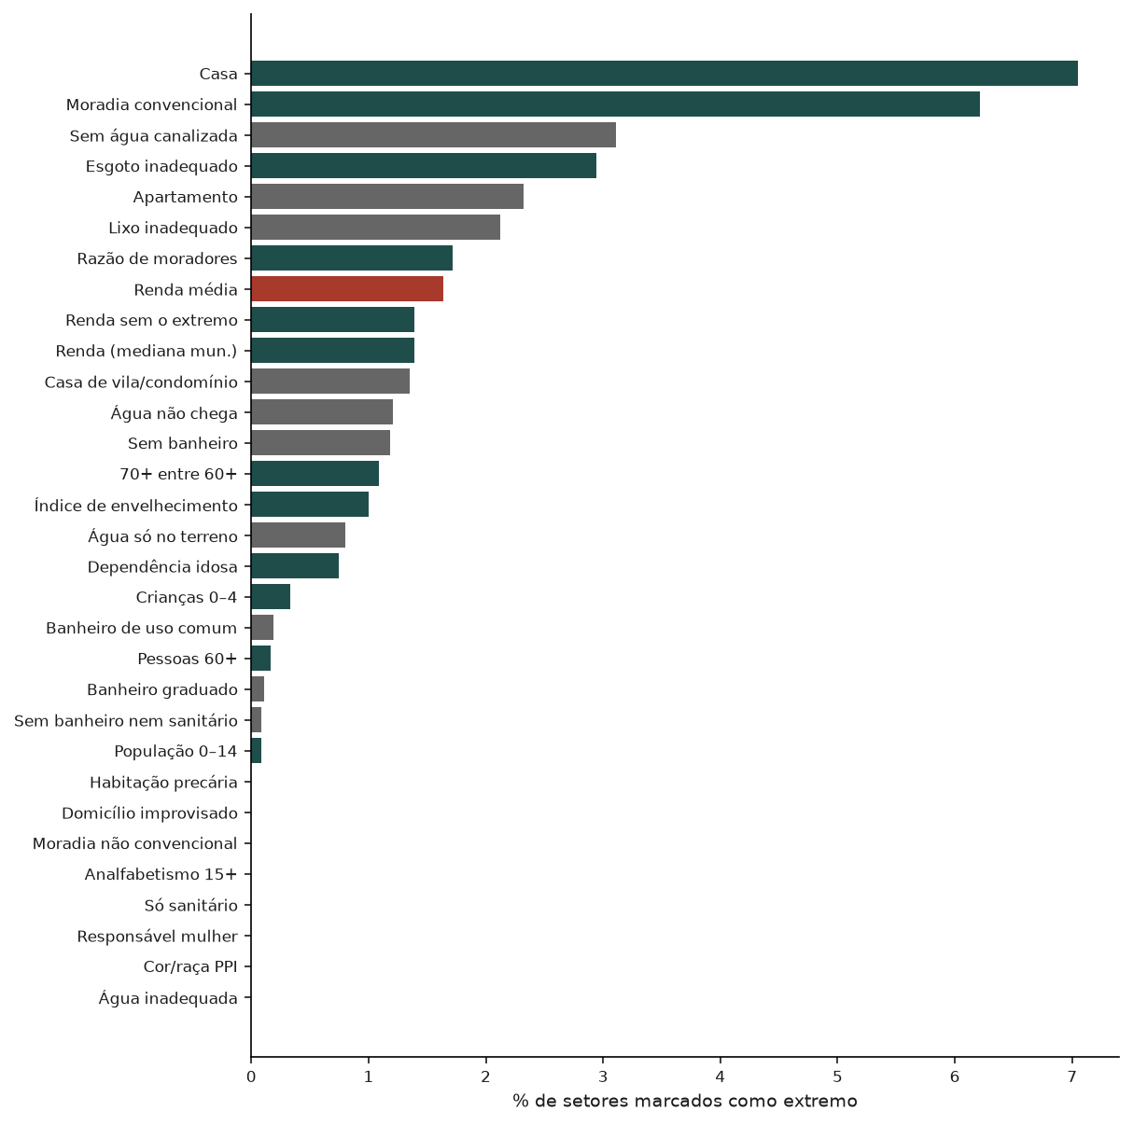
A proporção de extremos varia muito de um indicador para outro
Como ler Uma barra por indicador, com o percentual de setores marcados; a cor indica o critério (petróleo: Tukey; cinza: inflação de zeros; argila: renda).
O que mostra A barra mais longa é a de Casa (7,0%).
F16 · figuras/F16_extremos_por_indicador.png · Bloco 5. Extremos
43
Notes:
Os percentuais não são comparáveis de forma direta entre critérios diferentes: o critério da inflação de zeros olha só os setores com valor acima de zero. O gráfico serve para localizar os indicadores em que os extremos merecem atenção.
Como ler: Uma barra por indicador, com o percentual de setores marcados; a cor indica o critério (petróleo: Tukey; cinza: inflação de zeros; argila: renda).
O que mostra: A barra mais longa é a de Casa (7,0%).

Slide 44
6
Correlações
Que indicadores andam juntos?
Neste bloco: T12 · T13 · T14 · F17 · F18
44
Notes:
A correlação mede o quanto dois indicadores sobem e descem juntos, de −1 a 1. Pares muito correlacionados medem quase a mesma coisa; pares sem correlação trazem informação diferente. O bloco mostra as duas medidas usuais (Spearman, por postos, e Pearson, linear) e agrupa os indicadores parecidos.

Slide 45
Renda média e Renda sem o extremo formam o par mais correlacionado (ρ = 1,0000)
Componentes do índice | Água inadequada | Esgoto inadequado | Razão de moradores | Analfabetismo 15+ | Renda média | Cor/raça PPI | Banheiro graduado
Água inadequada | 1,00 | 0,36 | 0,28 | 0,18 | -0,15 | 0,20 | 0,36
Esgoto inadequado | 0,36 | 1,00 | 0,35 | 0,39 | -0,32 | 0,42 | 0,34
Banheiro graduado | 0,36 | 0,34 | 0,32 | 0,28 | -0,29 | 0,32 | 1,00
Razão de moradores | 0,28 | 0,35 | 1,00 | 0,31 | -0,42 | 0,51 | 0,32
Analfabetismo 15+ | 0,18 | 0,39 | 0,31 | 1,00 | -0,80 | 0,63 | 0,28
Renda média | -0,15 | -0,32 | -0,42 | -0,80 | 1,00 | -0,69 | -0,29
Cor/raça PPI | 0,20 | 0,42 | 0,51 | 0,63 | -0,69 | 1,00 | 0,32
Como ler Matriz de correlação de Spearman: cada célula é a correlação entre o indicador da linha e o da coluna, de −1 a 1.
O que mostra A maior correlação em módulo é entre Renda média e Renda sem o extremo (ρ = 1,0000).
Recorte da tabela para o slide; a tabela completa está no CSV indicado no rodapé.
T12 · tabelas/T12_correlacao_spearman.csv · Bloco 6. Correlações
45
Notes:
A correlação de Spearman é calculada sobre os postos (a ordem dos setores), não sobre os valores. Por isso é pouco afetada por extremos e capta relações que sobem sempre, mesmo que não em linha reta. Valor perto de 1: os setores ordenados por um indicador ficam quase na mesma ordem pelo outro; perto de −1: ordem invertida; perto de 0: sem relação de ordem. Cada par usa os setores com os dois valores.
Como ler: Matriz de correlação de Spearman: cada célula é a correlação entre o indicador da linha e o da coluna, de −1 a 1.
O que mostra: A maior correlação em módulo é entre Renda média e Renda sem o extremo (ρ = 1,0000).

Slide 46
Na correlação linear, o par mais forte é Renda média × Renda sem o extremo (r = 1,0000)
Componentes do índice | Água inadequada | Esgoto inadequado | Razão de moradores | Analfabetismo 15+ | Renda média | Cor/raça PPI | Banheiro graduado
Água inadequada | 1,00 | 0,43 | 0,45 | 0,17 | -0,13 | 0,21 | 0,42
Esgoto inadequado | 0,43 | 1,00 | 0,44 | 0,27 | -0,21 | 0,35 | 0,31
Banheiro graduado | 0,42 | 0,31 | 0,46 | 0,25 | -0,15 | 0,21 | 1,00
Razão de moradores | 0,45 | 0,44 | 1,00 | 0,26 | -0,28 | 0,48 | 0,46
Analfabetismo 15+ | 0,17 | 0,27 | 0,26 | 1,00 | -0,56 | 0,58 | 0,25
Renda média | -0,13 | -0,21 | -0,28 | -0,56 | 1,00 | -0,54 | -0,15
Cor/raça PPI | 0,21 | 0,35 | 0,48 | 0,58 | -0,54 | 1,00 | 0,21
Como ler Matriz de correlação de Pearson, com a mesma leitura da de Spearman.
O que mostra A maior correlação de Pearson em módulo é entre Renda média e Renda sem o extremo (r = 1,0000).
Recorte da tabela para o slide; a tabela completa está no CSV indicado no rodapé.
T13 · tabelas/T13_correlacao_pearson.csv · Bloco 6. Correlações
46
Notes:
A correlação de Pearson mede a relação em linha reta entre os valores. Ela é sensível a extremos e a distribuições muito assimétricas, como as do saneamento. Quando Pearson e Spearman divergem muito para um mesmo par, a relação é puxada por poucos setores extremos ou não é linear.
Como ler: Matriz de correlação de Pearson, com a mesma leitura da de Spearman.
O que mostra: A maior correlação de Pearson em módulo é entre Renda média e Renda sem o extremo (r = 1,0000).

Slide 47
O par mais redundante é Renda média × Renda (mediana mun.) (ρ = 1,0000)
Indicador | Indicador | Spearman | Pearson
Renda média | Renda (mediana mun.) | 1,0000 | 1,0000
Renda sem o extremo | Renda (mediana mun.) | 1,0000 | 1,0000
Renda média | Renda sem o extremo | 1,0000 | 1,0000
Sem banheiro | Banheiro graduado | 1,0000 | 0,9613
Pessoas 60+ | Dependência idosa | 0,9940 | 0,8880
Pessoas 60+ | Índice de envelhecimento | 0,9684 | 0,8564
Habitação precária | Moradia não convencional | 0,9520 | 0,8810
Índice de envelhecimento | Dependência idosa | 0,9410 | 0,8035
Banheiro de uso comum | Banheiro graduado | 0,9263 | 0,5271
Sem banheiro | Banheiro de uso comum | 0,9257 | 0,6807
População 0–14 | Índice de envelhecimento | -0,9025 | -0,7798
Como ler Os pares de indicadores com correlação de pelo menos 0,80 em módulo, por Spearman ou por Pearson, do mais forte para o mais fraco.
O que mostra No topo: Renda média × Renda (mediana mun.), com Spearman 1,0000 e Pearson 1,0000.
T14 · tabelas/T14_pares_acima_de_080.csv · Bloco 6. Correlações · parte 1 de 2
47
Notes:
Dois indicadores com correlação acima de 0,80 medem praticamente a mesma coisa. Pôr os dois no índice dá peso dobrado a essa dimensão. Muitas vezes são variantes de um mesmo conceito (por exemplo, as três rendas ou as várias definições de água), e a escolha entre elas é uma das decisões que as versões do eixo B exploram.
Como ler: Os pares de indicadores com correlação de pelo menos 0,80 em módulo, por Spearman ou por Pearson, do mais forte para o mais fraco.
O que mostra: No topo: Renda média × Renda (mediana mun.), com Spearman 1,0000 e Pearson 1,0000.

Slide 48
O par mais redundante é Renda média × Renda (mediana mun.) (ρ = 1,0000)
Indicador | Indicador | Spearman | Pearson
Sem água canalizada | Água só no terreno | 0,8638 | 0,7883
Crianças 0–4 | População 0–14 | 0,8442 | 0,8377
Apartamento | Casa | -0,8436 | -0,8286
Crianças 0–4 | Índice de envelhecimento | -0,8166 | -0,6561
Sem banheiro | Só sanitário | 0,8109 | 0,8613
Analfabetismo 15+ | Renda sem o extremo | -0,8043 | -0,5561
Analfabetismo 15+ | Renda média | -0,8043 | -0,5561
Analfabetismo 15+ | Renda (mediana mun.) | -0,8043 | -0,5561
Só sanitário | Banheiro graduado | 0,7648 | 0,9218
Sem água canalizada | Água não chega | 0,6634 | 0,8397
Como ler Os pares de indicadores com correlação de pelo menos 0,80 em módulo, por Spearman ou por Pearson, do mais forte para o mais fraco.
O que mostra No topo: Renda média × Renda (mediana mun.), com Spearman 1,0000 e Pearson 1,0000.
T14 · tabelas/T14_pares_acima_de_080.csv · Bloco 6. Correlações · parte 2 de 2
48
Notes:
Dois indicadores com correlação acima de 0,80 medem praticamente a mesma coisa. Pôr os dois no índice dá peso dobrado a essa dimensão. Muitas vezes são variantes de um mesmo conceito (por exemplo, as três rendas ou as várias definições de água), e a escolha entre elas é uma das decisões que as versões do eixo B exploram.
Como ler: Os pares de indicadores com correlação de pelo menos 0,80 em módulo, por Spearman ou por Pearson, do mais forte para o mais fraco.
O que mostra: No topo: Renda média × Renda (mediana mun.), com Spearman 1,0000 e Pearson 1,0000.

Slide 49
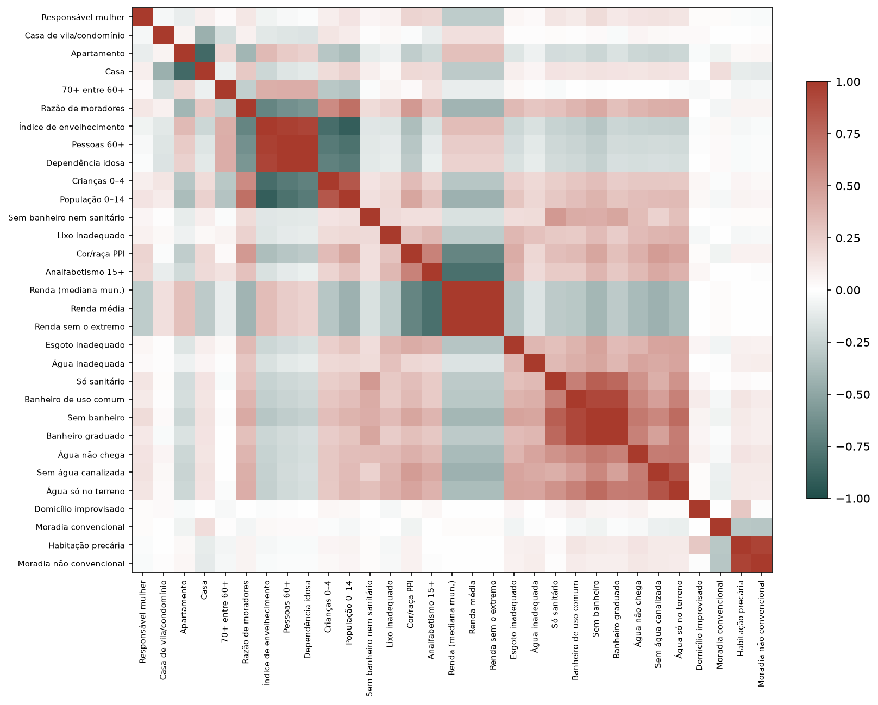
Os indicadores formam grupos de correlação
Como ler Mapa de calor da correlação de Spearman, com os indicadores reordenados pelo agrupamento do dendrograma; argila é correlação positiva, petróleo negativa.
O que mostra O par mais forte é Renda média × Renda sem o extremo (ρ = 1,0000).
F17 · figuras/F17_mapa_spearman.png · Bloco 6. Correlações
49
Notes:
A reordenação põe lado a lado os indicadores que se correlacionam entre si, e os blocos de cor ao longo da diagonal revelam os grupos. Um grupo nítido costuma corresponder a uma dimensão: socioeconômica, saneamento, moradia, idade.
Como ler: Mapa de calor da correlação de Spearman, com os indicadores reordenados pelo agrupamento do dendrograma; argila é correlação positiva, petróleo negativa.
O que mostra: O par mais forte é Renda média × Renda sem o extremo (ρ = 1,0000).

Slide 50
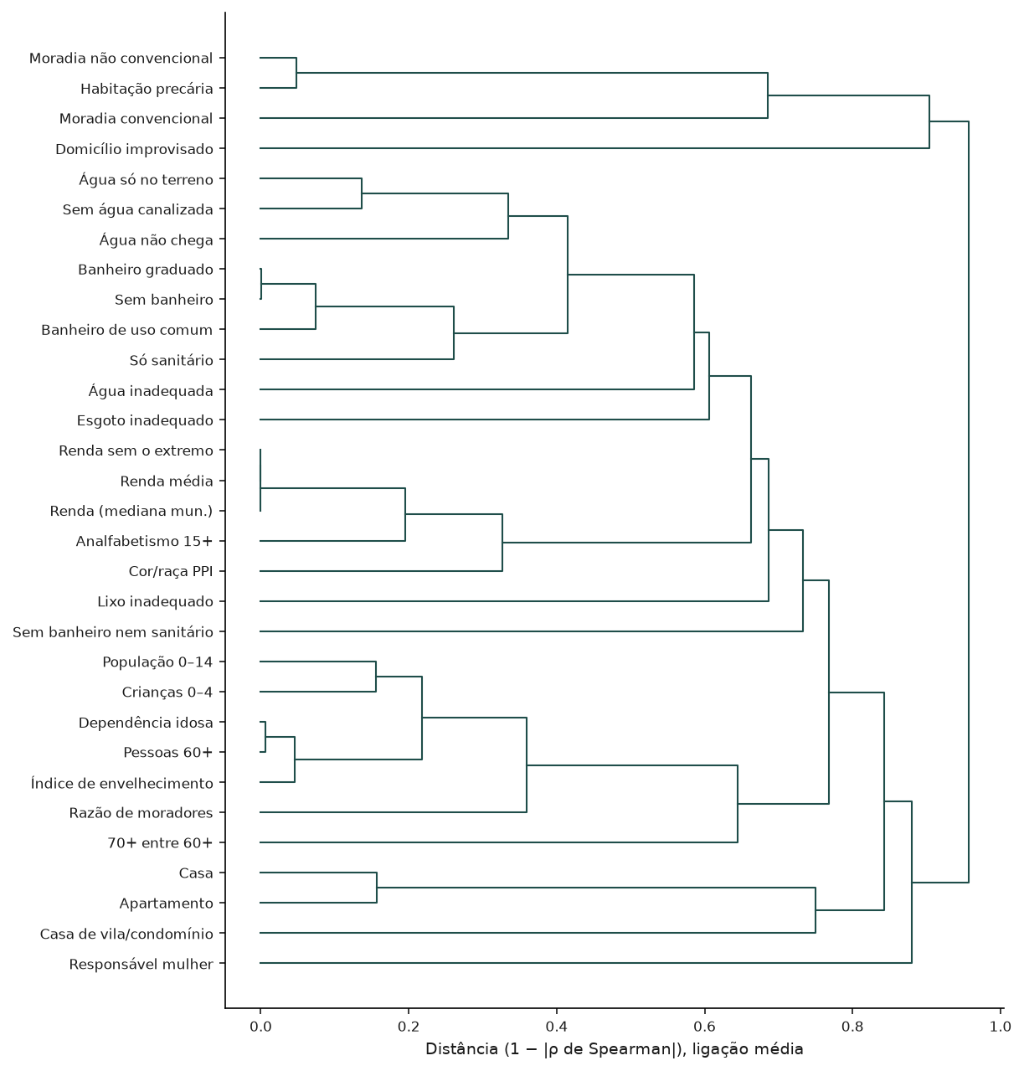
O dendrograma junta os indicadores que medem coisas parecidas
Como ler Cada indicador é uma folha à esquerda; as linhas os unem do mais parecido para o menos. Quanto mais à esquerda a união, mais correlacionados os indicadores.
O que mostra O par mais próximo é Renda média × Renda sem o extremo (ρ = 1,0000).
F18 · figuras/F18_dendrograma.png · Bloco 6. Correlações
50
Notes:
O dendrograma é o resultado de um agrupamento hierárquico: começa com cada indicador sozinho e, a cada passo, une os dois grupos mais próximos. A distância entre dois indicadores é 1 menos o módulo da correlação de Spearman (0 = idênticos, 1 = sem relação); entre grupos, usa-se a média das distâncias (ligação média). Ele é um retrato descritivo: não substitui a análise fatorial.
Como ler: Cada indicador é uma folha à esquerda; as linhas os unem do mais parecido para o menos. Quanto mais à esquerda a união, mais correlacionados os indicadores.
O que mostra: O par mais próximo é Renda média × Renda sem o extremo (ρ = 1,0000).

Slide 51
7
Favelas e comunidades urbanas (FCU)
Cada indicador, sozinho, separa os setores de favela dos demais?
Neste bloco: T15 · F19
51
Notes:
As favelas e comunidades urbanas delimitadas pelo IBGE servem de referência externa: um bom indicador de vulnerabilidade deve ter valores mais altos nelas. A comparação usa medianas e a AUC, que mede a capacidade de separar os dois grupos.

Slide 52
Analfabetismo 15+ é o indicador que mais separa as favelas (AUC 0,8409)
Indicador | Mediana FCU | Mediana fora | Diferença | AUC | Setores FCU
Analfabetismo 15+ | 0,1707 | 0,0749 | 0,0958 | 0,8409 | 15
População 0–14 | 0,2382 | 0,1952 | 0,0430 | 0,7849 | 15
Crianças 0–4 | 0,0860 | 0,0635 | 0,0225 | 0,7613 | 15
Razão de moradores | 2,9405 | 2,7792 | 0,1613 | 0,6878 | 15
Cor/raça PPI | 0,7468 | 0,6468 | 0,0999 | 0,6743 | 15
Lixo inadequado | 0,0430 | 0,0000 | 0,0430 | 0,6617 | 15
Esgoto inadequado | 0,0909 | 0,0156 | 0,0753 | 0,6040 | 15
Sem água canalizada | 0,0057 | 0,0000 | 0,0057 | 0,5920 | 15
Responsável mulher | 0,5207 | 0,5058 | 0,0149 | 0,5684 | 15
Casa | 0,9785 | 0,9864 | -0,0079 | 0,5286 | 15
Água não chega | 0,0000 | 0,0000 | 0,0000 | 0,5273 | 10
Domicílio improvisado | 0,0000 | 0,0000 | 0,0000 | 0,4982 | 15
Sem banheiro nem sanitário | 0,0000 | 0,0000 | 0,0000 | 0,4921 | 14
Moradia não convencional | 0,0000 | 0,0000 | 0,0000 | 0,4876 | 15
Habitação precária | 0,0000 | 0,0000 | 0,0000 | 0,4863 | 15
Moradia convencional | 1,0000 | 1,0000 | 0,0000 | 0,4815 | 15
Como ler Uma linha por indicador: setores de FCU e fora, a mediana em cada grupo, a diferença e a AUC do indicador sozinho.
O que mostra Analfabetismo 15+ tem AUC 0,8409 (mediana 0,1707 em FCU e 0,0749 fora); a menor AUC é a de Renda (mediana mun.) (0,1822).
T15 · tabelas/T15_fcu_por_indicador.csv · Bloco 7. Favelas e comunidades urbanas (FCU) · parte 1 de 2
52
Notes:
A AUC (área sob a curva ROC) é a probabilidade de que um setor de favela, sorteado ao acaso, tenha valor maior que um setor de fora, também sorteado. AUC 0,5: o indicador não separa os grupos. Acima de 0,5: valores maiores nas favelas. Abaixo de 0,5: valores menores nas favelas (é o caso da renda, que entra no índice invertida). A AUC aqui é global, com todos os municípios juntos.
Como ler: Uma linha por indicador: setores de FCU e fora, a mediana em cada grupo, a diferença e a AUC do indicador sozinho.
O que mostra: Analfabetismo 15+ tem AUC 0,8409 (mediana 0,1707 em FCU e 0,0749 fora); a menor AUC é a de Renda (mediana mun.) (0,1822).

Slide 53
Analfabetismo 15+ é o indicador que mais separa as favelas (AUC 0,8409)
Indicador | Mediana FCU | Mediana fora | Diferença | AUC | Setores FCU
Sem banheiro | 0,0000 | 0,0000 | 0,0000 | 0,4791 | 9
Apartamento | 0,0000 | 0,0000 | 0,0000 | 0,4731 | 13
Só sanitário | 0,0000 | 0,0000 | 0,0000 | 0,4698 | 13
Banheiro graduado | 0,0000 | 0,0000 | 0,0000 | 0,4644 | 8
Banheiro de uso comum | 0,0000 | 0,0000 | 0,0000 | 0,4584 | 10
Água só no terreno | 0,0000 | 0,0000 | 0,0000 | 0,4498 | 9
Casa de vila/condomínio | 0,0000 | 0,0000 | 0,0000 | 0,4110 | 13
70+ entre 60+ | 37,7778 | 44,4850 | -6,7072 | 0,4097 | 15
Água inadequada | 0,0000 | 0,0000 | 0,0000 | 0,3622 | 15
Dependência idosa | 16,6667 | 23,5111 | -6,8444 | 0,3125 | 15
Pessoas 60+ | 0,1091 | 0,1536 | -0,0445 | 0,2957 | 15
Índice de envelhecimento | 46,1538 | 77,2346 | -31,0807 | 0,2724 | 15
Renda média | 1.341,39 | 2.095,91 | -754,52 | 0,1822 | 15
Renda sem o extremo | 1.341,39 | 2.095,91 | -754,52 | 0,1822 | 15
Renda (mediana mun.) | 1.341,39 | 2.095,91 | -754,52 | 0,1822 | 15
Como ler Uma linha por indicador: setores de FCU e fora, a mediana em cada grupo, a diferença e a AUC do indicador sozinho.
O que mostra Analfabetismo 15+ tem AUC 0,8409 (mediana 0,1707 em FCU e 0,0749 fora); a menor AUC é a de Renda (mediana mun.) (0,1822).
T15 · tabelas/T15_fcu_por_indicador.csv · Bloco 7. Favelas e comunidades urbanas (FCU) · parte 2 de 2
53
Notes:
A AUC (área sob a curva ROC) é a probabilidade de que um setor de favela, sorteado ao acaso, tenha valor maior que um setor de fora, também sorteado. AUC 0,5: o indicador não separa os grupos. Acima de 0,5: valores maiores nas favelas. Abaixo de 0,5: valores menores nas favelas (é o caso da renda, que entra no índice invertida). A AUC aqui é global, com todos os municípios juntos.
Como ler: Uma linha por indicador: setores de FCU e fora, a mediana em cada grupo, a diferença e a AUC do indicador sozinho.
O que mostra: Analfabetismo 15+ tem AUC 0,8409 (mediana 0,1707 em FCU e 0,0749 fora); a menor AUC é a de Renda (mediana mun.) (0,1822).

Slide 54
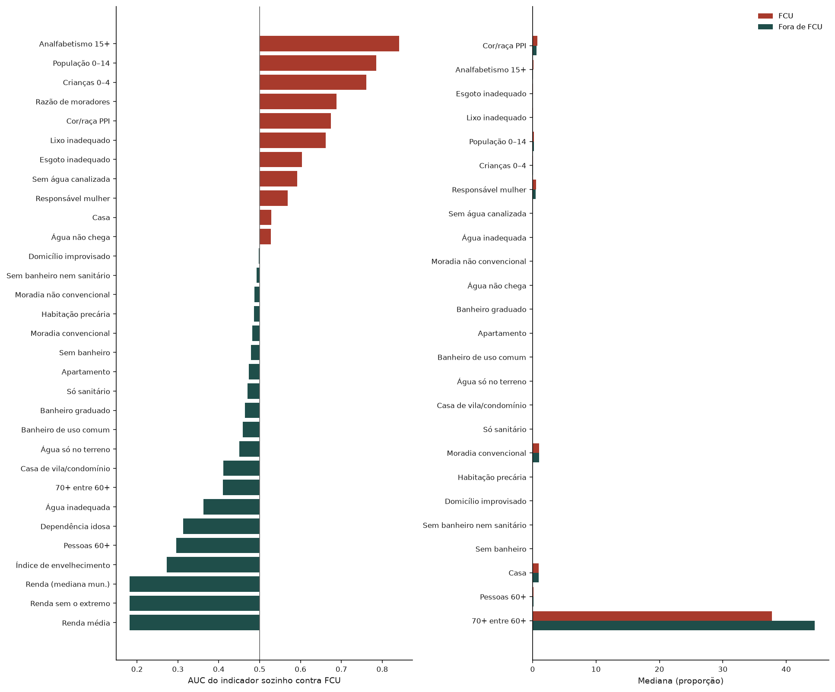
Os indicadores separam as favelas com força muito diferente
Como ler À esquerda, a AUC de cada indicador (barras a partir de 0,5; argila acima, petróleo abaixo). À direita, as medianas em FCU e fora, para os indicadores em proporção.
O que mostra A maior AUC é a de Analfabetismo 15+ (0,8409); a menor, a de Renda (mediana mun.) (0,1822).
F19 · figuras/F19_fcu_por_indicador.png · Bloco 7. Favelas e comunidades urbanas (FCU)
54
Notes:
Barras que partem de 0,5 deixam claro o sentido: argila para a direita, o indicador é maior nas favelas; petróleo para a esquerda, é menor. O painel das medianas mostra a mesma comparação em valores absolutos, o que ajuda a separar uma diferença grande em termos relativos de uma diferença grande de fato.
Como ler: À esquerda, a AUC de cada indicador (barras a partir de 0,5; argila acima, petróleo abaixo). À direita, as medianas em FCU e fora, para os indicadores em proporção.
O que mostra: A maior AUC é a de Analfabetismo 15+ (0,8409); a menor, a de Renda (mediana mun.) (0,1822).

Slide 55
8
Envelhecimento
Como a população idosa se distribui, e com que indicadores ela se relaciona?
Neste bloco: T16 · F20 · T17 · T18 · F21
55
Notes:
O projeto olha para a vulnerabilidade do idoso. Este bloco descreve a estrutura etária e quatro indicadores de envelhecimento, e cruza o percentual de pessoas de 60 anos ou mais com os demais indicadores.

Slide 56
A faixa de 30–39 anos concentra a maior parte da população (15,7%)
Faixa etária | Total | Norte | Nordeste | Sudeste | Sul | Centro-Oeste
0–4 | 6,8% | 10,3% | 6,6% | 6,3% | 6,2% | 6,8%
5–9 | 7,0% | 9,8% | 7,1% | 6,5% | 6,5% | 6,9%
10–14 | 7,1% | 9,9% | 7,4% | 6,5% | 6,3% | 6,8%
15–19 | 7,7% | 10,8% | 8,0% | 7,2% | 6,8% | 7,4%
20–24 | 8,1% | 9,6% | 7,7% | 7,9% | 8,0% | 8,3%
25–29 | 7,8% | 8,3% | 7,4% | 7,7% | 8,3% | 8,1%
30–39 | 15,7% | 14,4% | 15,4% | 16,2% | 16,0% | 15,8%
40–49 | 14,1% | 11,4% | 14,4% | 14,5% | 14,0% | 15,0%
50–59 | 11,0% | 6,9% | 11,4% | 11,2% | 11,8% | 11,5%
60–69 | 8,0% | 4,8% | 7,8% | 8,5% | 9,2% | 7,7%
70+ | 6,6% | 3,8% | 6,8% | 7,6% | 6,9% | 5,6%
Como ler Uma linha por faixa etária; as colunas são o total e as regiões, com o percentual da população de cada uma em cada faixa.
O que mostra Pessoas de 70 anos ou mais são 6,6% do total, chegando a 7,6% no Sudeste.
T16 · tabelas/T16_estrutura_etaria.csv · Bloco 8. Envelhecimento
56
Notes:
As faixas etárias do Censo não são todas do mesmo tamanho: de 30 a 59 anos elas têm dez anos, e as anteriores, cinco. Por isso as faixas de dez anos tendem a parecer maiores. O percentual é calculado sobre a soma das faixas, e cada região soma 100%.
Como ler: Uma linha por faixa etária; as colunas são o total e as regiões, com o percentual da população de cada uma em cada faixa.
O que mostra: Pessoas de 70 anos ou mais são 6,6% do total, chegando a 7,6% no Sudeste.

Slide 57
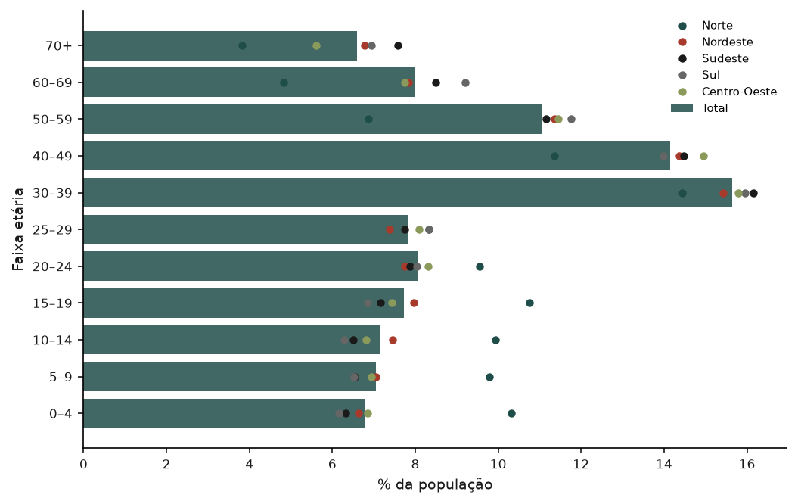
A estrutura etária muda de região para região
Como ler Barras: percentual da população total em cada faixa etária. Pontos: o mesmo percentual em cada região.
O que mostra 70+: 6,6% no total e 7,6% no Sudeste.
F20 · figuras/F20_piramide_etaria.png · Bloco 8. Envelhecimento
57
Notes:
Os agregados por setor do Censo trazem as faixas etárias sem a separação por sexo, por isso a figura é uma pirâmide de um lado só. Pontos à direita da barra nas faixas mais velhas indicam regiões mais envelhecidas.
Como ler: Barras: percentual da população total em cada faixa etária. Pontos: o mesmo percentual em cada região.
O que mostra: 70+: 6,6% no total e 7,6% no Sudeste.

Slide 58
A mediana de pessoas 60+ por setor vai de 0,0895 (Norte) a 0,1645 (Sul)
Escopo | Indicador | n | P25 | Mediana | P75
Total | Pessoas 60+ | 1.210 | 0,1055 | 0,1524 | 0,2012
Total | Índice de envelhecimento | 1.195 | 44,1805 | 76,5101 | 120,6805
Total | Dependência idosa | 1.209 | 16,0214 | 23,3560 | 31,9853
Total | 70+ entre 60+ | 1.191 | 37,8265 | 44,4444 | 50,0000
Centro-Oeste | Pessoas 60+ | 131 | 0,1052 | 0,1504 | 0,2070
Centro-Oeste | Índice de envelhecimento | 130 | 45,3558 | 78,7815 | 122,3295
Centro-Oeste | Dependência idosa | 131 | 15,7799 | 23,4079 | 33,6336
Centro-Oeste | 70+ entre 60+ | 131 | 36,0328 | 41,1765 | 46,6667
Nordeste | Pessoas 60+ | 445 | 0,1094 | 0,1513 | 0,1954
Nordeste | Índice de envelhecimento | 442 | 46,1825 | 75,5407 | 115,8784
Nordeste | Dependência idosa | 445 | 16,9415 | 23,3560 | 31,0580
Nordeste | 70+ entre 60+ | 444 | 39,1576 | 45,8810 | 51,4355
Como ler Os quatro indicadores de envelhecimento, para o total e por região: n, média, mediana, quartis e as demais descritivas.
O que mostra Pessoas 60+: mediana de 0,1645 no Sul e 0,0895 no Norte. Índice de envelhecimento, mediana do total: 76,5101.
T17 · tabelas/T17_envelhecimento_por_regiao.csv · Bloco 8. Envelhecimento · parte 1 de 2
58
Notes:
O índice de envelhecimento é a razão entre pessoas de 60 anos ou mais e pessoas de 0 a 14 anos. A razão de dependência idosa é a razão entre pessoas de 60 anos ou mais e pessoas de 15 a 59 anos. A proporção de 70+ entre os 60+ indica o quanto a população idosa do setor é mais velha. Os quatro são calculados por setor.
Como ler: Os quatro indicadores de envelhecimento, para o total e por região: n, média, mediana, quartis e as demais descritivas.
O que mostra: Pessoas 60+: mediana de 0,1645 no Sul e 0,0895 no Norte. Índice de envelhecimento, mediana do total: 76,5101.

Slide 59
A mediana de pessoas 60+ por setor vai de 0,0895 (Norte) a 0,1645 (Sul)
Escopo | Indicador | n | P25 | Mediana | P75
Norte | Pessoas 60+ | 82 | 0,0662 | 0,0895 | 0,1119
Norte | Índice de envelhecimento | 82 | 20,3833 | 32,5289 | 43,9375
Norte | Dependência idosa | 82 | 11,0134 | 14,8635 | 17,7890
Norte | 70+ entre 60+ | 78 | 40,0000 | 43,9978 | 48,3971
Sudeste | Pessoas 60+ | 282 | 0,1166 | 0,1631 | 0,2136
Sudeste | Índice de envelhecimento | 279 | 56,2500 | 87,2340 | 131,3996
Sudeste | Dependência idosa | 281 | 18,0000 | 25,1445 | 34,4322
Sudeste | 70+ entre 60+ | 280 | 38,4615 | 45,1535 | 52,1000
Sul | Pessoas 60+ | 270 | 0,1125 | 0,1645 | 0,2131
Sul | Índice de envelhecimento | 262 | 50,0000 | 90,0832 | 131,1998
Sul | Dependência idosa | 270 | 16,8920 | 25,0744 | 34,1071
Sul | 70+ entre 60+ | 258 | 37,1429 | 42,6598 | 47,9486
Como ler Os quatro indicadores de envelhecimento, para o total e por região: n, média, mediana, quartis e as demais descritivas.
O que mostra Pessoas 60+: mediana de 0,1645 no Sul e 0,0895 no Norte. Índice de envelhecimento, mediana do total: 76,5101.
T17 · tabelas/T17_envelhecimento_por_regiao.csv · Bloco 8. Envelhecimento · parte 2 de 2
59
Notes:
O índice de envelhecimento é a razão entre pessoas de 60 anos ou mais e pessoas de 0 a 14 anos. A razão de dependência idosa é a razão entre pessoas de 60 anos ou mais e pessoas de 15 a 59 anos. A proporção de 70+ entre os 60+ indica o quanto a população idosa do setor é mais velha. Os quatro são calculados por setor.
Como ler: Os quatro indicadores de envelhecimento, para o total e por região: n, média, mediana, quartis e as demais descritivas.
O que mostra: Pessoas 60+: mediana de 0,1645 no Sul e 0,0895 no Norte. Índice de envelhecimento, mediana do total: 76,5101.

Slide 60
O percentual de pessoas 60+ se relaciona mais com População 0–14 (ρ = -0,7900)
Indicador (ρ de Spearman) | Pessoas 60+ | Índice de envelhecimento | Dependência idosa | 70+ entre 60+
Água inadequada | -0,1190 | -0,1690 | -0,1034 | -0,0089
Esgoto inadequado | -0,1886 | -0,2228 | -0,1707 | 0,0338
Lixo inadequado | -0,1111 | -0,1419 | -0,1016 | 0,0623
Sem água canalizada | -0,2021 | -0,2565 | -0,1757 | 0,0005
Água não chega | -0,2040 | -0,2479 | -0,1828 | -0,0025
Água só no terreno | -0,2106 | -0,2620 | -0,1834 | -0,0208
Sem banheiro | -0,2773 | -0,3168 | -0,2539 | -0,0141
Sem banheiro nem sanitário | -0,1277 | -0,1406 | -0,1196 | -0,0208
Só sanitário | -0,2163 | -0,2451 | -0,2004 | -0,0243
Banheiro de uso comum | -0,2377 | -0,2704 | -0,2180 | 0,0007
Banheiro graduado | -0,1977 | -0,2330 | -0,1772 | 0,0044
Razão de moradores | -0,6234 | -0,6849 | -0,5872 | -0,2726
Analfabetismo 15+ | -0,1142 | -0,1691 | -0,0895 | 0,1466
Renda média | 0,2521 | 0,3301 | 0,2223 | -0,0951
Como ler Correlação de Spearman entre os indicadores de envelhecimento (linhas) e os demais (colunas).
O que mostra Para pessoas 60+, a correlação mais forte é com População 0–14 (ρ = -0,7900); com a renda média, ρ = 0,2521.
T18 · tabelas/T18_envelhecimento_correlacoes.csv · Bloco 8. Envelhecimento · parte 1 de 2
60
Notes:
A tabela cruza envelhecimento com vulnerabilidade. Uma correlação positiva com a renda indica que setores mais ricos têm mais idosos (envelhecimento associado à transição demográfica mais avançada); uma correlação negativa com indicadores de carência diz o mesmo pelo outro lado. Isso importa para o IVS-Idoso: se idade e vulnerabilidade andam em sentidos opostos, somá-las num índice só pode cancelar os efeitos.
Como ler: Correlação de Spearman entre os indicadores de envelhecimento (linhas) e os demais (colunas).
O que mostra: Para pessoas 60+, a correlação mais forte é com População 0–14 (ρ = -0,7900); com a renda média, ρ = 0,2521.

Slide 61
O percentual de pessoas 60+ se relaciona mais com População 0–14 (ρ = -0,7900)
Indicador (ρ de Spearman) | Pessoas 60+ | Índice de envelhecimento | Dependência idosa | 70+ entre 60+
Cor/raça PPI | -0,3152 | -0,3623 | -0,2901 | 0,0255
Responsável mulher | -0,0327 | -0,0681 | -0,0172 | 0,0312
Renda sem o extremo | 0,2521 | 0,3301 | 0,2223 | -0,0951
Renda (mediana mun.) | 0,2521 | 0,3301 | 0,2223 | -0,0951
Domicílio improvisado | -0,0108 | -0,0181 | -0,0077 | -0,0371
Habitação precária | -0,0307 | -0,0401 | -0,0250 | -0,0534
Moradia convencional | 0,0261 | 0,0326 | 0,0238 | 0,0155
Moradia não convencional | -0,0218 | -0,0305 | -0,0166 | -0,0456
Apartamento | 0,2617 | 0,3509 | 0,2293 | 0,1881
Casa | -0,1462 | -0,2190 | -0,1212 | -0,0827
Casa de vila/condomínio | -0,1439 | -0,1254 | -0,1503 | -0,1844
Crianças 0–4 | -0,7457 | -0,8166 | -0,7036 | -0,3105
População 0–14 | -0,7900 | -0,9025 | -0,7345 | -0,3299
Como ler Correlação de Spearman entre os indicadores de envelhecimento (linhas) e os demais (colunas).
O que mostra Para pessoas 60+, a correlação mais forte é com População 0–14 (ρ = -0,7900); com a renda média, ρ = 0,2521.
T18 · tabelas/T18_envelhecimento_correlacoes.csv · Bloco 8. Envelhecimento · parte 2 de 2
61
Notes:
A tabela cruza envelhecimento com vulnerabilidade. Uma correlação positiva com a renda indica que setores mais ricos têm mais idosos (envelhecimento associado à transição demográfica mais avançada); uma correlação negativa com indicadores de carência diz o mesmo pelo outro lado. Isso importa para o IVS-Idoso: se idade e vulnerabilidade andam em sentidos opostos, somá-las num índice só pode cancelar os efeitos.
Como ler: Correlação de Spearman entre os indicadores de envelhecimento (linhas) e os demais (colunas).
O que mostra: Para pessoas 60+, a correlação mais forte é com População 0–14 (ρ = -0,7900); com a renda média, ρ = 0,2521.

Slide 62
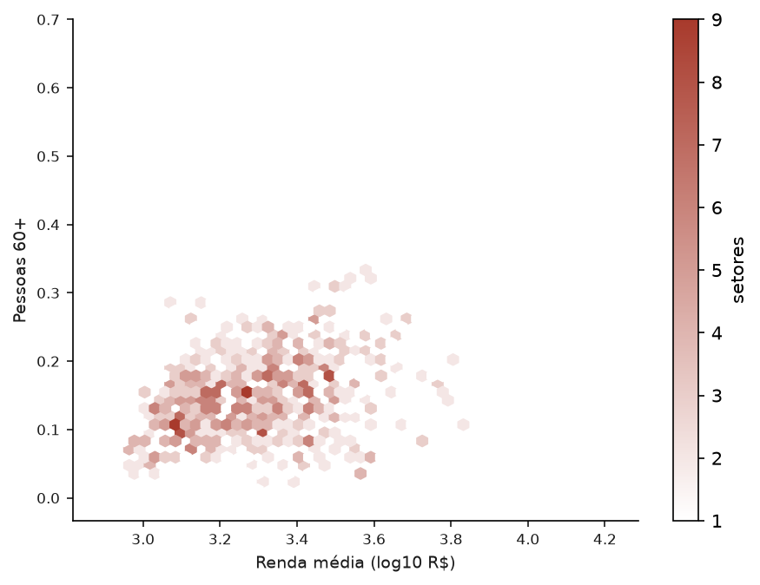
Pessoas 60+ e renda média: ρ = 0,2521
Como ler Cada hexágono reúne setores com valores parecidos; quanto mais escuro, mais setores. Eixo horizontal: renda média em escala logarítmica; vertical: proporção de pessoas de 60 anos ou mais.
O que mostra A correlação de Spearman entre as duas é 0,2521.
F21 · figuras/F21_dispersao_60mais.png · Bloco 8. Envelhecimento
62
Notes:
Com mais de cem mil setores, um gráfico de pontos vira uma mancha. O gráfico de hexágonos conta quantos setores caem em cada célula. A escala logarítmica da renda espalha os setores de renda baixa, que de outro modo ficariam espremidos à esquerda.
Como ler: Cada hexágono reúne setores com valores parecidos; quanto mais escuro, mais setores. Eixo horizontal: renda média em escala logarítmica; vertical: proporção de pessoas de 60 anos ou mais.
O que mostra: A correlação de Spearman entre as duas é 0,2521.

Slide 63
10
O índice da versão
Como fica o índice, e ele separa os setores de favela?
Neste bloco: T23 · T24 · T25 · T26 · T27 · F24 · F25
63
Notes:
Com os fatores e os pesos, cada setor recebe um valor de 0 a 1 dentro do seu município. O bloco mostra os pesos, a distribuição do índice, as faixas de vulnerabilidade pelas duas regras, a AUC contra as favelas e se a versão passa nos critérios de elegibilidade fixados no NB05.

Slide 64
Renda (invertida) tem o maior peso no índice (20,3%)
Componente | Dimensão | Carga | Peso da dimensão (%) | Peso no índice (%)
Água inadequada | F2 (saneamento) | 0,9139 | 40,0 | 19,5
Esgoto inadequado | F2 (saneamento) | 0,5686 | 40,0 | 7,6
Razão de moradores | F1 (socioeconômica) | 0,4608 | 60,0 | 4,6
Analfabetismo 15+ | F1 (socioeconômica) | 0,9171 | 60,0 | 18,3
Renda (invertida) | F1 (socioeconômica) | 0,9642 | 60,0 | 20,3
Cor/raça PPI | F1 (socioeconômica) | 0,8779 | 60,0 | 16,8
Banheiro graduado | F2 (saneamento) | 0,7441 | 40,0 | 12,9
Como ler Uma linha por componente: a dimensão em que ele carrega mais, a carga, o peso da dimensão e o peso final no índice (em %).
O que mostra O maior peso é o de Renda (invertida) (20,3%); a dimensão socioeconômica pesa 60,0%.
T23 · tabelas/T23_pesos.csv · Bloco 10. O índice da versão
64
Notes:
Os pesos seguem a receita do NB04: cada variável vai para a dimensão em que tem a maior carga; o peso da dimensão é repartido entre as variáveis dela em proporção ao quadrado da carga. O peso das dimensões depende do método da versão; na referência é a regra do IVS-BH de 2012 (60% socioeconômica, 40% saneamento).
Como ler: Uma linha por componente: a dimensão em que ele carrega mais, a carga, o peso da dimensão e o peso final no índice (em %).
O que mostra: O maior peso é o de Renda (invertida) (20,3%); a dimensão socioeconômica pesa 60,0%.

Slide 65
O índice tem mediana 0,3727 e P90 0,5529, em 878 setores
Escopo | n | Média | DP | P10 | Mediana | P90
Total | 878 | 0,3774 | 0,1439 | 0,2082 | 0,3727 | 0,5529
Centro-Oeste | 104 | 0,3785 | 0,1200 | 0,2283 | 0,3828 | 0,5118
Nordeste | 287 | 0,3933 | 0,1537 | 0,2051 | 0,4022 | 0,5713
Norte | 43 | 0,5333 | 0,1794 | 0,3393 | 0,5317 | 0,7579
Sudeste | 243 | 0,3775 | 0,1332 | 0,2038 | 0,3888 | 0,5376
Sul | 201 | 0,3206 | 0,1119 | 0,1989 | 0,3242 | 0,4485
Como ler Descritivas do índice para o total e por região. Como o índice é normalizado dentro de cada município, todo município tem mínimo 0 e máximo 1.
O que mostra 878 setores; mediana 0,3727; percentil 90 0,5529.
T24 · tabelas/T24_indice_descritivas.csv · Bloco 10. O índice da versão
65
Notes:
O índice vai de 0 (o setor menos vulnerável do município) a 1 (o mais vulnerável). Comparar o nível do índice entre municípios não faz sentido nesta normalização; o que se compara é a posição relativa de cada setor dentro da sua cidade.
Como ler: Descritivas do índice para o total e por região. Como o índice é normalizado dentro de cada município, todo município tem mínimo 0 e máximo 1.
O que mostra: 878 setores; mediana 0,3727; percentil 90 0,5529.

Slide 66
Pela regra do IVS-BH, 5,4% dos setores ficam em vulnerabilidade muito elevada
Regra | Faixa | Setores | %
IVS-BH | indefinida | 1 | 0,1%
IVS-BH | baixo | 268 | 30,5%
IVS-BH | médio | 358 | 40,8%
IVS-BH | elevado | 204 | 23,2%
IVS-BH | muito elevado | 47 | 5,4%
Quartis | baixo | 208 | 23,7%
Quartis | médio | 222 | 25,3%
Quartis | elevado | 217 | 24,7%
Quartis | muito elevado | 231 | 26,3%
Como ler Quantos setores ficam em cada faixa, pelas duas regras: a do IVS-BH (média e desvio-padrão do município) e a dos quartis do município.
O que mostra IVS-BH: 30,5% baixo e 5,4% muito elevado. Quartis: 26,3% muito elevado.
T25 · tabelas/T25_faixas.csv · Bloco 10. O índice da versão
66
Notes:
A regra do IVS-BH de 2012 classifica pelo afastamento da média do município em desvios-padrão: abaixo de −0,5 DP é baixo; até +0,5 DP, médio; até +1,5 DP, elevado; acima, muito elevado. Como a distribuição é assimétrica, as faixas não têm o mesmo tamanho. A regra dos quartis divide cada município em quatro partes iguais, por construção com 25% cada.
Como ler: Quantos setores ficam em cada faixa, pelas duas regras: a do IVS-BH (média e desvio-padrão do município) e a dos quartis do município.
O que mostra: IVS-BH: 30,5% baixo e 5,4% muito elevado. Quartis: 26,3% muito elevado.

Slide 67
AUC municipal de —: o índice separa as favelas — versão elegível
Medida | Valor | Detalhe
AUC global contra FCU | 0,8346 | —
AUC municipal (mediana) | — | —
municípios na AUC municipal | 0 | ao menos 30 setores de FCU e fora
peso da dimensão socioeconômica (%) | 60 | —
KMO ≥ 0,70 | 1 | sim
MSA ≥ 0,50 em todas | 1 | sim
comunalidade mínima | 0,3954 | Razão de moradores
comunalidade ≥ 0,30 em todas | 1 | sim
maior carga mínima | 0,4608 | Razão de moradores
carga ≥ 0,40 em todas | 1 | sim
elegível pelos critérios do NB05 | 1 | sim
Como ler AUC global e municipal, peso da dimensão socioeconômica e os critérios de elegibilidade do NB05, um por linha (1 = atende).
O que mostra AUC global 0,8346; mediana da AUC municipal —, em 0 municípios. Pelos critérios do NB05, a versão é elegível.
T26 · tabelas/T26_auc_e_elegibilidade.csv · Bloco 10. O índice da versão
67
Notes:
A AUC global junta todos os setores; a municipal calcula a AUC dentro de cada município e toma a mediana, só nos municípios com pelo menos 30 setores de FCU e 30 fora. A municipal é a leitura adequada para um índice normalizado no município. Os critérios de elegibilidade foram fixados antes de rodar a grade do NB05: KMO de pelo menos 0,70, MSA de pelo menos 0,50, comunalidade de pelo menos 0,30 e carga de pelo menos 0,40 em todas as variáveis. A elegibilidade é descritiva: não escolhe a versão.
Como ler: AUC global e municipal, peso da dimensão socioeconômica e os critérios de elegibilidade do NB05, um por linha (1 = atende).
O que mostra: AUC global 0,8346; mediana da AUC municipal —, em 0 municípios. Pelos critérios do NB05, a versão é elegível.

Slide 68
A AUC vai de — (—) a — (—) entre os municípios
Tabela vazia Nenhuma linha atende ao critério desta tabela nesta versão.
Como ler Uma linha por município: AUC, setores de FCU (n1) e fora (n0) e se o município entra na mediana.
O que mostra Entre os municípios que entram na mediana, a maior AUC é a de — (—) e a menor, a de — (—).
T27 · tabelas/T27_auc_por_municipio.csv · Bloco 10. O índice da versão
68
Notes:
Municípios com poucos setores de favela têm AUC instável: um ou dois setores mudam muito o resultado. Por isso a mediana só usa os municípios com pelo menos 30 setores em cada grupo; os demais ficam na tabela, marcados.
Como ler: Uma linha por município: AUC, setores de FCU (n1) e fora (n0) e se o município entra na mediana.
O que mostra: Entre os municípios que entram na mediana, a maior AUC é a de — (—) e a menor, a de — (—).

Slide 69
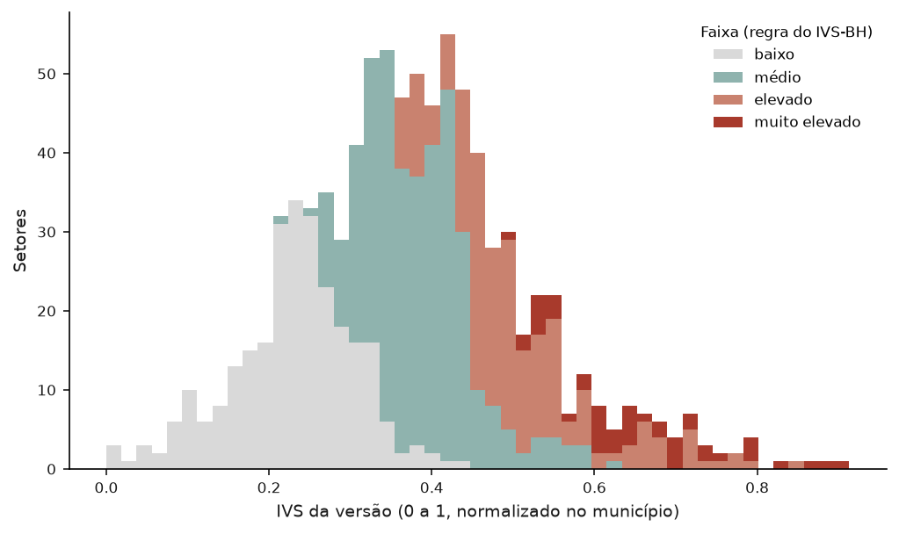
A distribuição do índice e as faixas do IVS-BH
Como ler Histograma do índice, com cada barra dividida pela faixa dos setores (regra do IVS-BH).
O que mostra 30,5% dos setores ficam em baixo e 5,4% em muito elevado.
F24 · figuras/F24_histograma_por_faixa.png · Bloco 10. O índice da versão
69
Notes:
Como as faixas são definidas dentro de cada município, um mesmo valor do índice pode cair em faixas diferentes em cidades diferentes: por isso as cores se sobrepõem nas fronteiras.
Como ler: Histograma do índice, com cada barra dividida pela faixa dos setores (regra do IVS-BH).
O que mostra: 30,5% dos setores ficam em baixo e 5,4% em muito elevado.

Slide 70
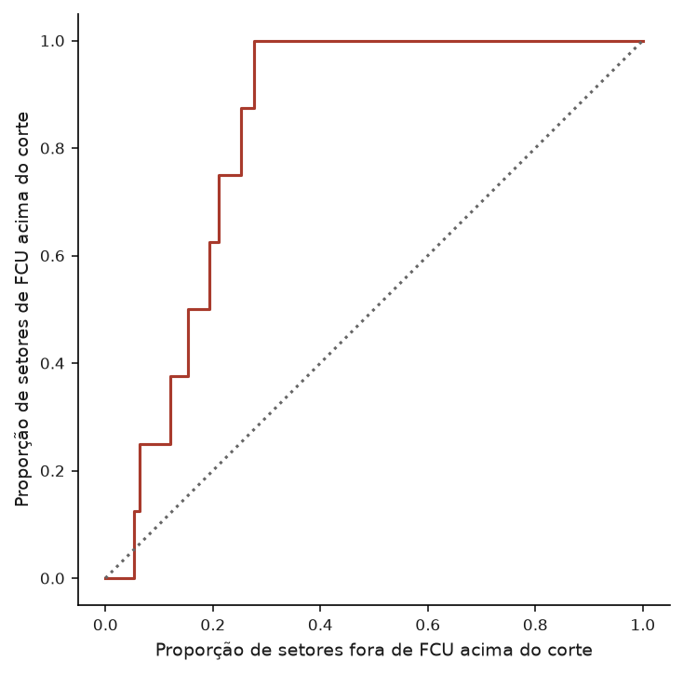
Curva ROC do índice contra as favelas (AUC global 0,8346)
Como ler Cada ponto da curva é um corte do índice: no eixo vertical, a proporção de setores de FCU acima do corte; no horizontal, a dos setores de fora. A diagonal é o acaso.
O que mostra Área sob a curva: 0,8346 (global); a mediana municipal é —.
F25 · figuras/F25_curva_roc.png · Bloco 10. O índice da versão
70
Notes:
Quanto mais a curva se aproxima do canto superior esquerdo, melhor o índice separa os dois grupos. A área sob a curva é a AUC. Esta curva usa todos os setores juntos; como o índice é normalizado no município, a AUC municipal é a medida principal.
Como ler: Cada ponto da curva é um corte do índice: no eixo vertical, a proporção de setores de FCU acima do corte; no horizontal, a dos setores de fora. A diagonal é o acaso.
O que mostra: Área sob a curva: 0,8346 (global); a mediana municipal é —.

Slide 71
13
Comparação com a referência
O que esta versão muda em relação à referência proposta do NB05?
Neste bloco: T31 · T32 · T33 · F28 · F29
71
Notes:
Cada versão muda uma coisa só em relação à referência. Este bloco mede o efeito dessa mudança: a correlação de postos entre os dois índices, a matriz de setores que trocam de faixa e os municípios mais afetados.

Slide 72
A correlação de postos com a referência é 0,9982
Escopo (menores ρ) | Setores comuns | ρ de Spearman
Total | 878 | 0,9982
São Raimundo do Doca Bezerra | 1 | —
Placas | 5 | 0,9000
Jaqueira | 6 | 0,9429
Coroaci | 11 | 0,9727
Taió | 37 | 0,9772
Água Preta | 18 | 0,9794
Guapiaçu | 37 | 0,9825
Charqueadas | 43 | 0,9917
Autazes | 21 | 0,9922
Arara | 12 | 0,9930
Tabatinga | 27 | 0,9945
Itapetinga | 78 | 0,9950
Chapada dos Guimarães | 25 | 0,9954
Ibatiba | 32 | 0,9963
Goianésia | 68 | 0,9965
Como ler Correlação de Spearman entre o índice desta versão e o da referência, nos setores que estão nas duas amostras: total e por município.
O que mostra Total: ρ = 0,9982. Menor correlação municipal: Placas (0,9000).
Recorte da tabela para o slide; a tabela completa está no CSV indicado no rodapé.
T31 · tabelas/T31_spearman_com_referencia.csv · Bloco 13. Comparação com a referência
72
Notes:
Uma correlação de postos perto de 1 indica que a versão ordena os setores quase como a referência, ainda que os valores mudem. Na própria referência, o valor é 1 por construção.
Como ler: Correlação de Spearman entre o índice desta versão e o da referência, nos setores que estão nas duas amostras: total e por município.
O que mostra: Total: ρ = 0,9982. Menor correlação municipal: Placas (0,9000).

Slide 73
A maior troca de faixa é de baixo para medio (9 setores)
Referência ↓ · versão → | baixo | médio | elevado | muito elevado
baixo | 260 | 9 | 0 | 0
médio | 8 | 343 | 6 | 0
elevado | 0 | 6 | 198 | 0
muito elevado | 0 | 0 | 0 | 47
Como ler Cada linha é um par (faixa na referência, faixa nesta versão), com o número de setores e o percentual do total.
O que mostra Fora da diagonal, a maior célula é de baixo para medio, com 9 setores.
T32 · tabelas/T32_matriz_de_faixas.csv · Bloco 13. Comparação com a referência
73
Notes:
A diagonal (mesma faixa nas duas) mostra a concordância. Trocas entre faixas vizinhas são esperadas quando os pesos mudam um pouco; trocas de duas faixas ou mais indicam que a versão muda de fato a classificação do setor.
Como ler: Cada linha é um par (faixa na referência, faixa nesta versão), com o número de setores e o percentual do total.
O que mostra: Fora da diagonal, a maior célula é de baixo para medio, com 9 setores.

Slide 74
3,4% dos setores mudam de faixa em relação à referência
Município | Setores comuns | Mudam de faixa | % que muda
Todos | 878 | 30 | 3,4%
São Raimundo do Doca Bezerra | 1 | 1 | 100,0%
Orizânia | 4 | 1 | 25,0%
Placas | 5 | 1 | 20,0%
Santa Maria do Oeste | 5 | 1 | 20,0%
Vicentinópolis | 11 | 2 | 18,2%
Guapiaçu | 37 | 3 | 8,1%
Tabatinga | 27 | 2 | 7,4%
Itapetinga | 78 | 5 | 6,4%
Água Preta | 18 | 1 | 5,6%
Limoeiro do Norte | 78 | 4 | 5,1%
Charqueadas | 43 | 2 | 4,7%
Ibatiba | 32 | 1 | 3,1%
Salinas | 38 | 1 | 2,6%
Capelinha | 43 | 1 | 2,3%
Marechal Deodoro | 47 | 1 | 2,1%
Como ler A primeira linha é o total; as demais, os municípios, do mais afetado para o menos: setores comuns, setores que mudam de faixa e o percentual.
O que mostra No total, 3,4% dos setores mudam de faixa; o município mais afetado é São Raimundo do Doca Bezerra (100,0%).
Recorte da tabela para o slide; a tabela completa está no CSV indicado no rodapé.
T33 · tabelas/T33_municipios_que_mudam.csv · Bloco 13. Comparação com a referência
74
Notes:
A faixa usada é a da regra do IVS-BH. Municípios pequenos tendem a aparecer no topo, porque poucas trocas pesam muito em poucos setores.
Como ler: A primeira linha é o total; as demais, os municípios, do mais afetado para o menos: setores comuns, setores que mudam de faixa e o percentual.
O que mostra: No total, 3,4% dos setores mudam de faixa; o município mais afetado é São Raimundo do Doca Bezerra (100,0%).

Slide 75
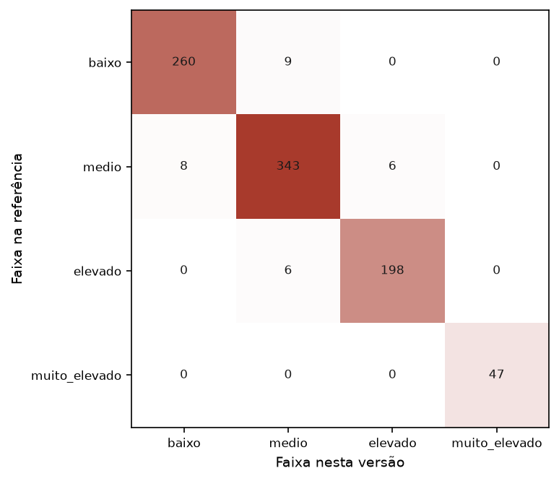
Matriz de faixas: referência × esta versão
Como ler Linhas: faixa na referência; colunas: faixa nesta versão; cada célula traz o número de setores.
O que mostra A maior troca fora da diagonal é de baixo para medio (9 setores).
F28 · figuras/F28_matriz_de_faixas.png · Bloco 13. Comparação com a referência
75
Notes:
Uma matriz com quase tudo na diagonal indica que a mudança da versão não altera a classificação; células fora da diagonal mostram para onde os setores se movem.
Como ler: Linhas: faixa na referência; colunas: faixa nesta versão; cada célula traz o número de setores.
O que mostra: A maior troca fora da diagonal é de baixo para medio (9 setores).

Slide 76
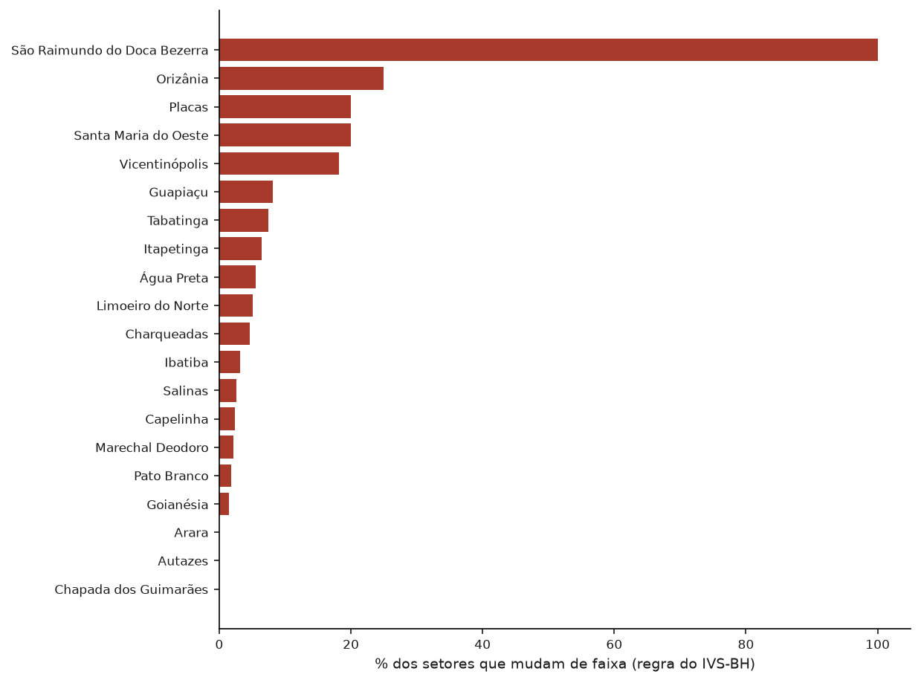
Os municípios mais afetados pela mudança da versão
Como ler Os 20 municípios com o maior percentual de setores que mudam de faixa.
O que mostra O mais afetado é São Raimundo do Doca Bezerra (100,0%); no total, 3,4%.
F29 · figuras/F29_municipios_que_mudam.png · Bloco 13. Comparação com a referência
76
Notes:
O gráfico destaca onde a escolha desta versão faz mais diferença. Na própria referência, todas as barras são zero.
Como ler: Os 20 municípios com o maior percentual de setores que mudam de faixa.
O que mostra: O mais afetado é São Raimundo do Doca Bezerra (100,0%); no total, 3,4%.

Slide 77
Síntese da versão
878
—
3,4%
setores na amostra do índice (T01)
AUC municipal contra FCU (mediana) (T26)
setores que mudam de faixa em relação à referência (T33)
O que esta versão mostra Os municípios pequenos somam poucos setores, e nenhum deles tem setores de favela suficientes para entrar na AUC municipal; a AUC global é a única leitura possível. Mesmo assim, o índice é elegível e ordena os setores quase como a referência. A dimensão mais frágil aqui é a razão de moradores.
77
Notes:
Os municípios pequenos somam poucos setores, e nenhum deles tem setores de favela suficientes para entrar na AUC municipal; a AUC global é a única leitura possível. Mesmo assim, o índice é elegível e ordena os setores quase como a referência. A dimensão mais frágil aqui é a razão de moradores.

Slide 78
Candidatos ao artigo: as tabelas e figuras desta versão
Marcar no catálogo (colunas “Vai para o artigo?”, “Seção” e “Comentários”); os IDs são os mesmos em todas as versões.
ID | Bloco | Título no deck
T01 | 1 | 878 setores chegam ao índice, de 109.032 na base
F01 | 1 | Do recorte ao índice, 345 setores saem por falta de algum componente
T02 | 1 | Banheiro graduado é o indicador com mais faltantes (23,6% dos setores)
T03 | 2 | Domicílio improvisado é o indicador mais assimétrico (assimetria 29,19)
T04 | 2 | Renda média: a mediana vai de 1.467,70 (Nordeste) a 3.073,06 (Sul)
T05 | 2 | Renda média: entre os municípios, a mediana vai de 1.062,36 a 3.466,51
F02 | 3 | Saneamento: Banheiro de uso comum tem a distribuição mais assimétrica (assimetria 24,79)
F03 | 3 | Saneamento: Água inadequada tem mediana de 0,8341 no Norte e 0,0000 no Nordeste
F04 | 3 | Saneamento: as regiões têm formas diferentes de distribuição
F05 | 3 | Socioeconômica: Renda média tem a distribuição mais assimétrica (assimetria 3,20)
F06 | 3 | Socioeconômica: Razão de moradores tem mediana de 3,6541 no Norte e 2,6593 no Sul
F07 | 3 | Socioeconômica: as regiões têm formas diferentes de distribuição
F08 | 3 | Morfologia: Domicílio improvisado tem a distribuição mais assimétrica (assimetria 29,19)
F09 | 3 | Morfologia: Domicílio improvisado tem mediana de 0,0000 no Centro-Oeste e 0,0000 no Centro-Oeste
F10 | 3 | Morfologia: as regiões têm formas diferentes de distribuição
F11 | 3 | Demografia: Dependência idosa tem a distribuição mais assimétrica (assimetria 4,91)
F12 | 3 | Demografia: Crianças 0–4 tem mediana de 0,0974 no Norte e 0,0578 no Sul
catalogo.csv · parte 1 de 3
78

Slide 79
Candidatos ao artigo: as tabelas e figuras desta versão
Marcar no catálogo (colunas “Vai para o artigo?”, “Seção” e “Comentários”); os IDs são os mesmos em todas as versões.
ID | Bloco | Título no deck
F13 | 3 | Demografia: as regiões têm formas diferentes de distribuição
T06 | 4 | O maior percentual de faltantes é o de Banheiro graduado em Placas (68,8%)
F14 | 4 | Os faltantes se concentram em poucos indicadores e municípios
T07 | 4 | O analfabetismo falta em 19,5% dos menores setores e em 0,0% dos maiores
F15 | 4 | A falta de dados depende do tamanho do setor
T08 | 5 | Casa tem a maior proporção de extremos (7,0%)
T09 | 5 | Pato Branco concentra o maior número de marcações de extremo (70)
T10 | 5 | Os setores mais distantes da mediana, indicador por indicador
T11 | 5 | 2 setores têm renda suspeita e 18 têm renda extrema coerente
F16 | 5 | A proporção de extremos varia muito de um indicador para outro
T12 | 6 | Renda média e Renda sem o extremo formam o par mais correlacionado (ρ = 1,0000)
T13 | 6 | Na correlação linear, o par mais forte é Renda média × Renda sem o extremo (r = 1,0000)
T14 | 6 | O par mais redundante é Renda média × Renda (mediana mun.) (ρ = 1,0000)
F17 | 6 | Os indicadores formam grupos de correlação
F18 | 6 | O dendrograma junta os indicadores que medem coisas parecidas
T15 | 7 | Analfabetismo 15+ é o indicador que mais separa as favelas (AUC 0,8409)
F19 | 7 | Os indicadores separam as favelas com força muito diferente
catalogo.csv · parte 2 de 3
79

Slide 80
Candidatos ao artigo: as tabelas e figuras desta versão
Marcar no catálogo (colunas “Vai para o artigo?”, “Seção” e “Comentários”); os IDs são os mesmos em todas as versões.
ID | Bloco | Título no deck
T16 | 8 | A faixa de 30–39 anos concentra a maior parte da população (15,7%)
F20 | 8 | A estrutura etária muda de região para região
T17 | 8 | A mediana de pessoas 60+ por setor vai de 0,0895 (Norte) a 0,1645 (Sul)
T18 | 8 | O percentual de pessoas 60+ se relaciona mais com População 0–14 (ρ = -0,7900)
F21 | 8 | Pessoas 60+ e renda média: ρ = 0,2521
T23 | 10 | Renda (invertida) tem o maior peso no índice (20,3%)
T24 | 10 | O índice tem mediana 0,3727 e P90 0,5529, em 878 setores
T25 | 10 | Pela regra do IVS-BH, 5,4% dos setores ficam em vulnerabilidade muito elevada
T26 | 10 | AUC municipal de —: o índice separa as favelas — versão elegível
T27 | 10 | A AUC vai de — (—) a — (—) entre os municípios
F24 | 10 | A distribuição do índice e as faixas do IVS-BH
F25 | 10 | Curva ROC do índice contra as favelas (AUC global 0,8346)
T31 | 13 | A correlação de postos com a referência é 0,9982
T32 | 13 | A maior troca de faixa é de baixo para medio (9 setores)
T33 | 13 | 3,4% dos setores mudam de faixa em relação à referência
F28 | 13 | Matriz de faixas: referência × esta versão
F29 | 13 | Os municípios mais afetados pela mudança da versão
catalogo.csv · parte 3 de 3
80

Slide 81
Limitações e parâmetros exploratórios
As faixas de porte são parâmetro exploratório: até 100 mil, de 100 a 500 mil e mais de 500 mil habitantes, com a população somada nos setores da base.
A fatorial, os pesos e as faixas são recalculados só com os setores da faixa de porte.
A amostra do índice exclui todo setor com algum componente faltante (exclusão por lista).
faixas de porte: até 100 mil · de 100 a 500 mil · mais de 500 mil habitantes (moradores somados nos setores da base) — parâmetro exploratório — não é decisão
81
Notes:
As faixas de porte são parâmetro exploratório: até 100 mil, de 100 a 500 mil e mais de 500 mil habitantes, com a população somada nos setores da base.
A fatorial, os pesos e as faixas são recalculados só com os setores da faixa de porte.
A amostra do índice exclui todo setor com algum componente faltante (exclusão por lista).

Slide 82
Apêndice: dicionário dos indicadores
Indicador | Dimensão | O que mede | Numerador | Denominador
Água inadequada | Saneamento | Proporção de domicílios com abastecimento de água inadequado ou ausente | V00112 + V00113 + V00114 + V00115 + V00116 + V00117 + V00118 | V00001
Esgoto inadequado | Saneamento | Proporção de domicílios com esgotamento sanitário inadequado ou ausente | V00312 + V00313 + V00314 + V00315 + V00316 | V00001
Lixo inadequado | Saneamento | Proporção de domicílios com destino do lixo inadequado ou ausente | V00398 + V00399 + V00400 + V00401 + V00402 | V00001
Sem água canalizada | Saneamento | Proporção de domicílios em que a água não chega encanada até dentro do domicílio (complemento de V00199; equivale a V00200+V00201 sobre V00001) | V00199 | V00001
Água não chega | Saneamento | Proporção de domicílios em que a água não chega encanada ao domicílio (V00201) | V00201 | V00001
Água só no terreno | Saneamento | Proporção de domicílios em que a água chega encanada apenas ao terreno (V00200) | V00200 | V00001
Sem banheiro | Saneamento | Proporção de domicílios sem banheiro de uso exclusivo com chuveiro e vaso sanitário | V00495 | V00001
Sem banheiro nem sanitário | Saneamento | Proporção de domicílios sem banheiro nem sanitário | V00238 | V00001
Só sanitário | Saneamento | Proporção de domicílios com apenas sanitário ou buraco para dejeções | V00237 | V00001
Quadro_Indicadores.csv (entrega à orientadora) · parte 1 de 3
82

Slide 83
Apêndice: dicionário dos indicadores
Indicador | Dimensão | O que mede | Numerador | Denominador
Banheiro de uso comum | Saneamento | Proporção de domicílios com apenas banheiro de uso comum | V00236 | V00001
Banheiro graduado | Saneamento | Falta de banheiro graduada: 1 ponto para banheiro só de uso comum, 2 para só sanitário, 3 para nem banheiro nem sanitário, sobre 3 vezes os domicílios | V00236 + 2·V00237 + 3·V00238 | 3·V00001
Razão de moradores | Socioeconômica | Razão de moradores por domicílio (reproduz o V0005 do IBGE) | V00005 + V00006 | V00001 + V00002
Analfabetismo 15+ | Socioeconômica | Taxa de analfabetismo entre pessoas de 15 anos ou mais | V00901 | V00900 + V00901
Renda média | Socioeconômica | Rendimento nominal médio mensal das pessoas responsáveis (R$) | V06004 | —
Cor/raça PPI | Socioeconômica | Proporção de pessoas de cor/raça preta, parda ou indígena | V01318 + V01320 + V01321 | v0001
Responsável mulher | Socioeconômica | Proporção de domicílios com pessoa responsável do sexo feminino | V01063 | V01062 + V01063
Renda sem o extremo | Socioeconômica | Renda média dos responsáveis sem o valor extremo de Belo Horizonte (R$ 170.418,06), que vira faltante | V06004 | —
Renda (mediana mun.) | Socioeconômica | Renda média dos responsáveis com o valor extremo trocado pela mediana do município | V06004 | —
Domicílio improvisado | Morfologia | Proporção de domicílios particulares improvisados | V00002 | V00001 + V00002
Habitação precária | Morfologia | Proporção de domicílios em habitação precária (cortiço, estrutura degradada, improvisados) | V00050 + V00052 + V00053 + V00054 + V00055 + V00056 + V00057 + V00058 | V00001 + V00002
Quadro_Indicadores.csv (entrega à orientadora) · parte 2 de 3
83

Slide 84
Apêndice: dicionário dos indicadores
Indicador | Dimensão | O que mede | Numerador | Denominador
Moradia convencional | Morfologia | Proporção de moradias convencionais (casa, casa de vila/condomínio, apartamento) | V00047 + V00048 + V00049 | V00001
Moradia não convencional | Morfologia | Proporção de moradias não convencionais (cortiço, maloca, estrutura degradada) | V00050 + V00051 + V00052 | V00001
Apartamento | Morfologia | Proporção de domicílios do tipo apartamento | V00049 | V00001
Casa | Morfologia | Proporção de domicílios do tipo casa | V00047 | V00001
Casa de vila/condomínio | Morfologia | Proporção de domicílios do tipo casa de vila ou em condomínio | V00048 | V00001
Crianças 0–4 | Demografia | Proporção de crianças de 0 a 4 anos na população residente | V01031 | v0001
População 0–14 | Demografia | Proporção de pessoas com menos de 15 anos na população residente | V01031 + V01032 + V01033 | v0001
Pessoas 60+ | Demografia | Proporção de pessoas de 60 anos ou mais na população residente | V01040 + V01041 | v0001
Índice de envelhecimento | Demografia | Índice de Envelhecimento Populacional: 60+ por 100 menores de 15 anos | V01040 + V01041 | V01031 + V01032 + V01033
Dependência idosa | Demografia | Razão de Dependência de Idosos: 60+ por 100 pessoas de 15 a 59 anos | V01040 + V01041 | V01034 + V01035 + V01036 + V01037 + V01038 + V01039
70+ entre 60+ | Demografia | Proporção de pessoas de 70+ entre os de 60+ (proxy de longevidade; NÃO é o LI, que exigiria a faixa 75+, inexistente nos agregados por setor) | V01041 | V01040 + V01041
Quadro_Indicadores.csv (entrega à orientadora) · parte 3 de 3
84

